Slide 1
抽樣方法與應用
A組
蔡坤融 406336160
莊千緯 406336122
黃煒儒 406336093
林榕琪 406336079
張瑋珊 406336029

Slide 2
不等機率抽樣
pps抽樣
π𝑝𝑠抽樣
𝑝𝑝𝑎𝑠抽樣

Slide 3
pps抽樣 Probability Proportionate to Size Sampling
還原方式的pps抽樣

Slide 4
定義
抽法
樣本數的決定
準確度的評估

Slide 5
定義
pps抽樣:
抽出機率與抽樣單位的大小成比例的抽樣
Ex.
(1).農業調查中的農戶以農作土地的面積
(2).工廠生產力調查中的工廠以生產作業人力 為度量大小

Slide 6
小例子
Q: 假設 輔大村有若干個農夫
黃老先生的農地有8公頃
莊老先生的農地有10公頃
林奶奶的農地有4公頃
估計: 輔大村的農產量
抽樣方法: pps抽樣法
Q: 抽樣單位是什麼?
A: 農地
Notes:
Q:
(1).抽樣單位是什麼?

Slide 7
P.P.S.抽樣法的特點與優缺點
特點：
總體中含量大的部分被抽中的機率也大，可以提高樣本的代表性。
優點：
使用了輔助信息，減少抽樣誤差。
缺點：
對輔助信息要求較高。
Notes:
(像是後面pps和pips的抽法中，他會要求抽樣單位大小為整數。那如果非整數時，會乘上一個整數K倍，使得他的抽樣單位都變成整數)
集的成本低

Slide 8
適用時機
1.需搜集到完整的母體名冊。
2.樣本收集成本低。
3.輔助變數要與主要變數有高度密切關係。

Slide 9
還原方式的pps抽樣:
在有限母體中，抽樣單位 的大小為 ，以還原方式每次抽出一個抽樣單位。
若每次抽樣時 會被抽到的機率與 成正比，則稱此種抽法為還原方式的𝑝𝑝𝑠抽樣。

Slide 10
抽法

Slide 11
Remember
抽樣單位的大小
Y度量的母體總度量
=
Notes:
Ty為y1…yN所有抽樣單位的大小總和

Slide 12
抽法
<Step1>. 是否為正整數?
是 (一)
否 (二)，找一 K，使 都是正整數
可從1,2,3..., / K 個數所組成的數群中，以等機率方式抽出一個數字，設抽出數為
Q: (1). $y_{1}$,,,$y_{N}代表$什麼?
(2).$T_{y}代表什麼$?
(3).等機率的機率是多少?
Notes:
Q:
(1).y1,,,yN是什麼意思?
(1).Ty是什麼意思?
(2).等機率的機率是多少?

Slide 13
<Step2>.找出 抽出數w的範圍:
如果 ，則相當於抽到，抽樣單位
，則相當於抽到，抽樣單位
，則相當於抽到，抽樣單位
，
則相當於抽到，抽樣單位

Slide 14
抽法
<Step3>.開始抽
由連續 個1，連續 個2,…,連續 個 等 個數所組成的數群中，以等機率方式抽出一個數字，抽出的數字就是代表抽到相對應的抽樣單位。

Slide 15
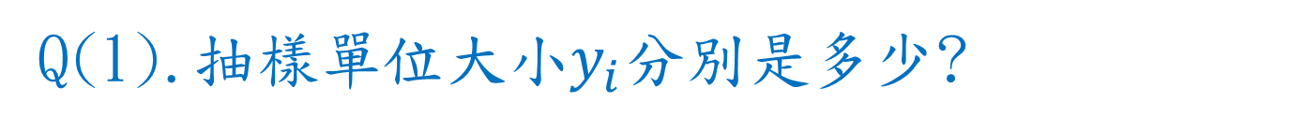
小例子
假設 輔大村，有若干個勤奮的農民
1號: 黃老先生的農地有8公頃
2號: 莊老先生的農地有10公頃
3號: 林奶奶的農地有4公頃
估計: 輔大村的農產量
抽樣方法:pps抽樣法
Q(1).抽樣單位大小$y_{i}$分別是多少?
(2).請在1~22中，抽出一個數字
Notes:
Q:
(1).抽樣單位yi分別是多少?
Q:(2).請同學1~22號中抽一個數字

Slide 16
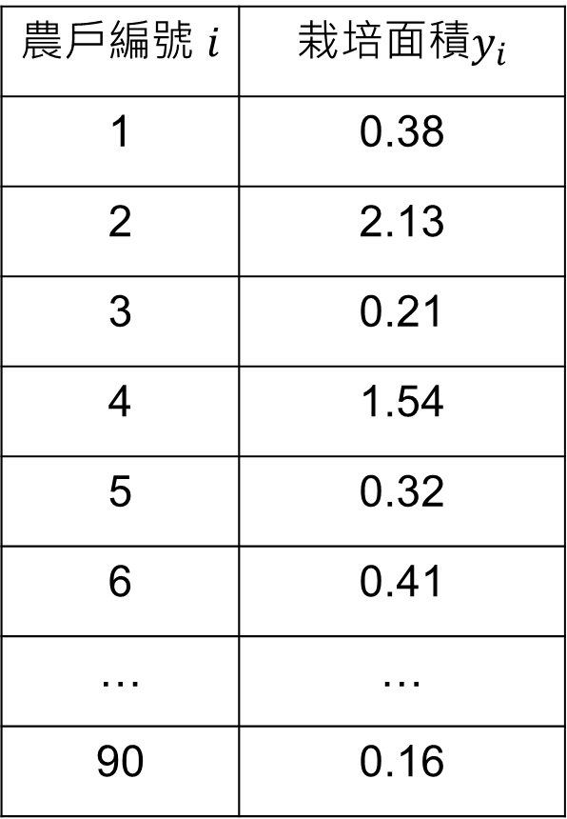
範例（5.1）
假定山中共有90個農戶
栽培東方梨，栽培面積y
農戶編號 𝑖 | 栽培面積$y_{i}$
1 | 0.38
2 | 2.13
3 | 0.21
4 | 1.54
5 | 0.32
6 | 0.41
… | …
90 | 0.16
Q:
(1).抽樣單位的大小出了什麼問題?
(2).需要做什麼調整?
Notes:
接下來，我們來看一下課本上的<範例5.1>
山中有90個農戶，它的栽培面積為y，年產量為x
那我們現在要採pps抽法取抽出農戶
抽樣單位的大小: 栽培面積
Q: 這題抽樣單位的大小出了什麼問題?
<step1>判斷抽樣單位的大小是否全為正整數?

Slide 17
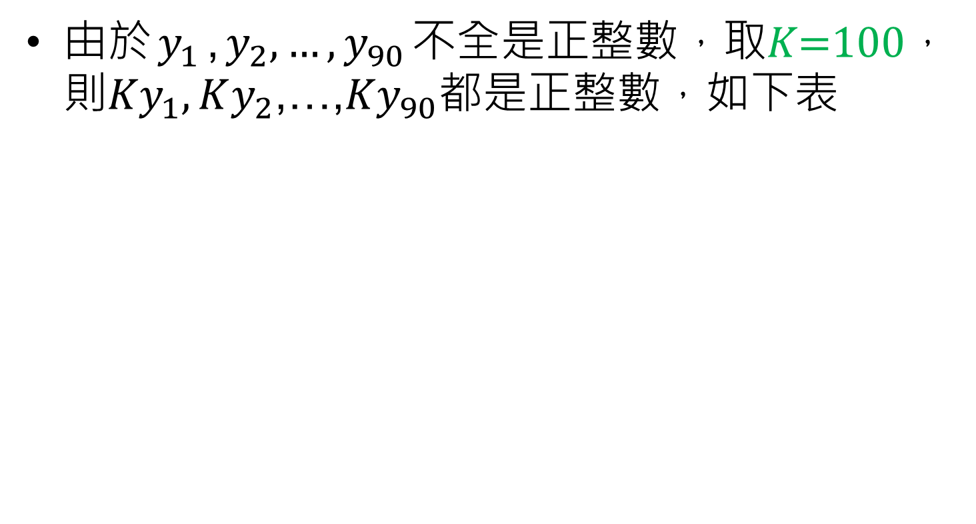
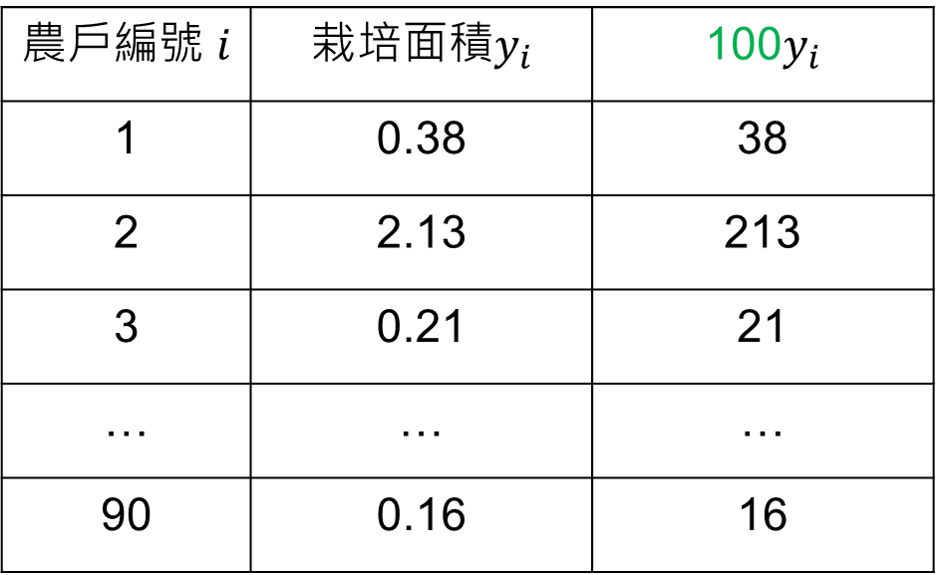
由於$y_{1}$,$y_{2},…,y_{90}$不全是正整數，取𝐾=100，則𝐾$y_{1},Ky_{2}$,…,𝐾$y_{90}都是正整數，如下表$
農戶編號 𝑖 | 栽培面積$y_{i}$ | 100$y_{i}$
1 | 0.38 | 38
2 | 2.13 | 213
3 | 0.21 | 21
… | … | …
90 | 0.16 | 16
Notes:
接下來<Step1>，由於抽樣單位大小不全是正整數。
取K=100，使Ky1~Ky90都是正整數

Slide 18
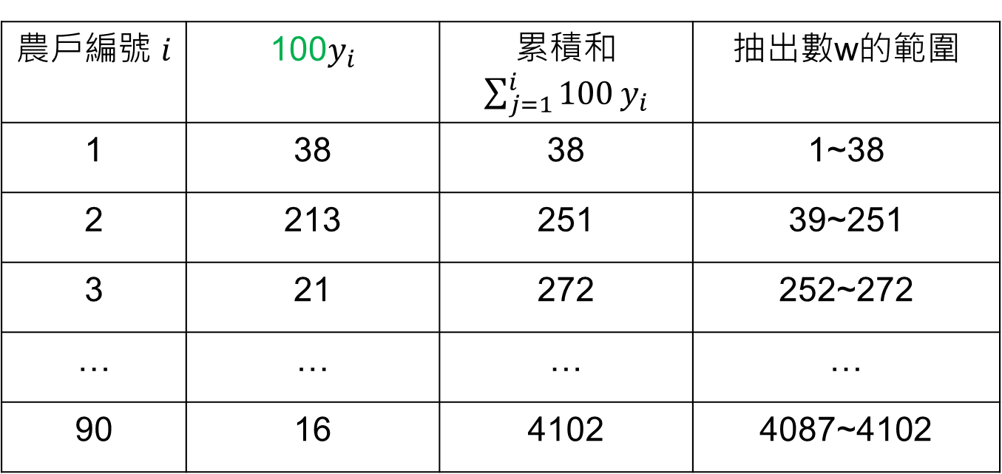
農戶編號 𝑖 | 100$y_{i}$ | 累積和$\sum_{j=1}^{i}{100}y_{i}$ | 抽出數w的範圍
1 | 38 | 38 | 1~38
2 | 213 | 251 | 39~251
3 | 21 | 272 | 252~272
… | … | … | …
90 | 16 | 4102 | 4087~4102
39$≦108≤251$
Q.(1).抽出數為108 時， 所對應的農戶為?
(2).抽出數為4100時，所對應的農戶為?
Notes:
<step2>.找出抽出數w的範圍?
那這邊有一欄”累積和”，它可以讓我們比較容易找到抽出數的範圍，
裡面的數字代表，抽樣單位也就是農戶編號i，所對應到的抽出數w的上界。
像是38，可以抽到農戶編號1的抽出數上界
像是251，可以抽到農戶編號2的抽出數上界
那抽出數的下界，除了第一個是1以外，其他的抽取數下界都是，上一個抽取數的上界+1
Q:
(1).抽出數為108 時， 所對應的農戶為? => 2
(2).抽出數為4100時，所對應的農戶為? =>90

Slide 19
樣本數的決定

Slide 20

Remember
母體比率
樣本平均比率
$$R=\frac{\sum_{i=1}^{ℕ}{x_{i}}}{\sum_{i=1}^{ℕ}{y_{i}}}$$

Slide 21
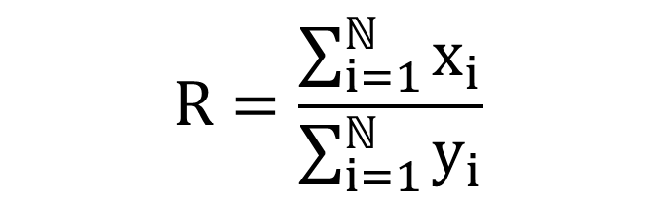
Remember
母體比率
樣本平均比率
$$R=\frac{\sum_{i=1}^{ℕ}{x_{i}}}{\sum_{i=1}^{ℕ}{y_{i}}}$$

Slide 22
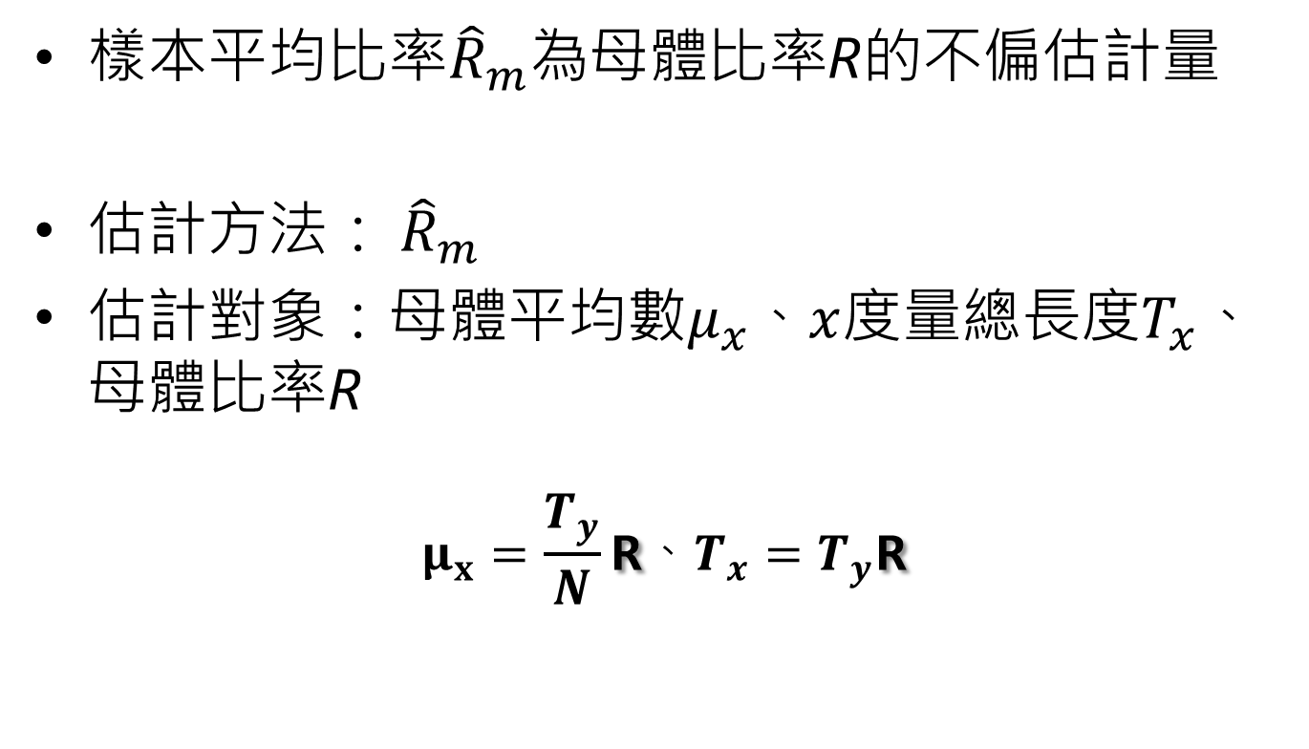
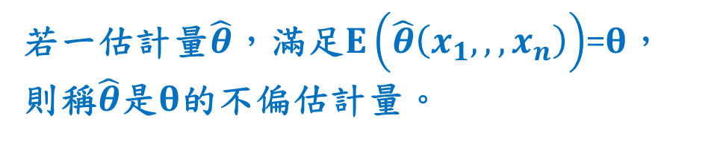
樣本數決定
樣本平均比率${\hat{R}}_{m}$為母體比率𝘙的不偏估計量
估計方法： ${\hat{R}}_{m}$
估計對象：母體平均數$μ_{x}$、$x$度量總長度$T_{x}$、母體比率$R$
$$μ_{x}=\frac{T_{y}}{N}R、T_{x}=T_{y}R$$
Q: 請問不偏估計量的定義<unbiased estimator>?
若一估計量$\hat{θ}$，滿足$E\left(\hat{θ}\left(x_{1},,,x_{n}\right)\right)$=$θ$，
則稱$\hat{θ}$是$θ$的不偏估計量。
Notes:
Q: 不偏估計量?
因為樣本平均比率為母體比率的不偏估計式，所以我們可以用Rm^去估計R
那這裡，我們的估計對象分別是母體平均數 & x度量的總長度 & 母體比率，
我們的估計方法就是在母體比例未知的時候，使用樣本平均比率去估計

Slide 23
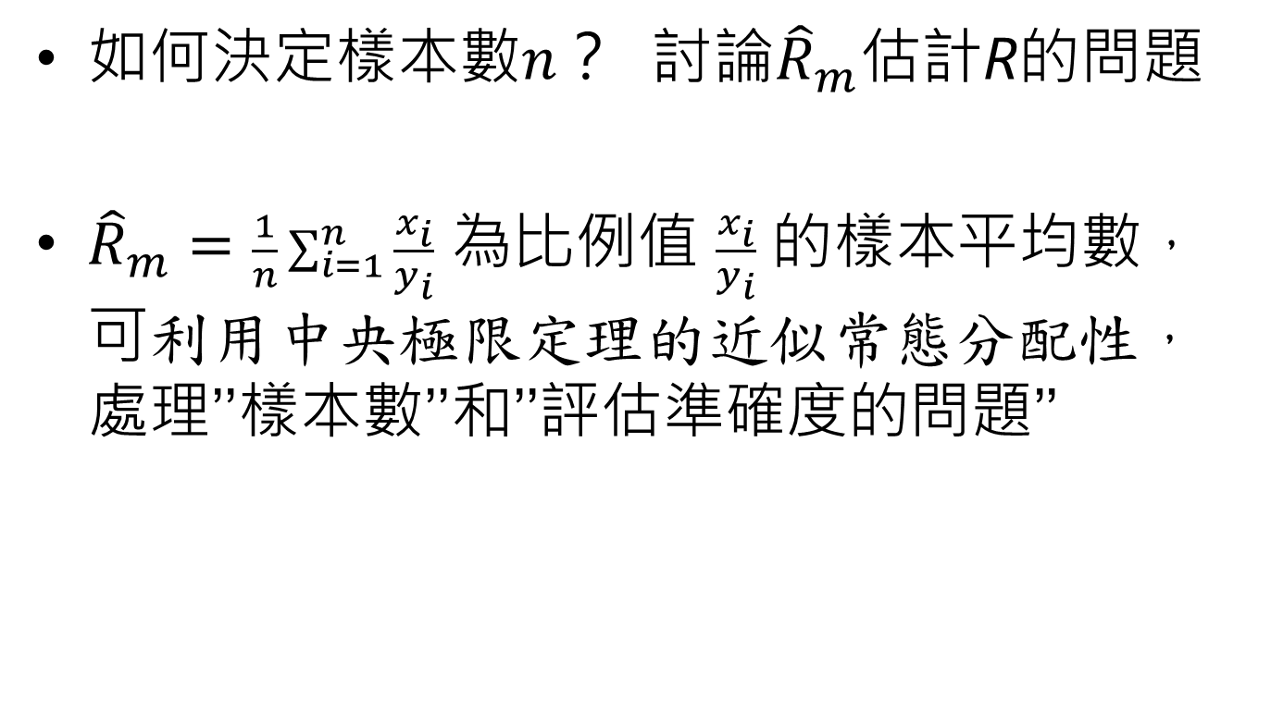
樣本數決定
如何決定樣本數𝑛？ 討論${\hat{R}}_{m}估計R$的問題
${\hat{R}}_{m}=\frac{1}{n}\sum_{i=1}^{n}{\frac{x_{i}}{y_{i}}}$ 為比例值 $\frac{x_{i}}{y_{i}} 的樣本平均數$，可利用中央極限定理的近似常態分配性，處理’’樣本數’’和’’評估準確度的問題’’
Notes:
1.對有限母體採還原抽法，就同無限母體抽樣
抽出不放回，會有有限母體修正項
Q:中央極限定理?
:每個樣本夠大，算出的樣本平均數，所有可能的值畫出來的抽樣分配會越接近常態分配。

Slide 24
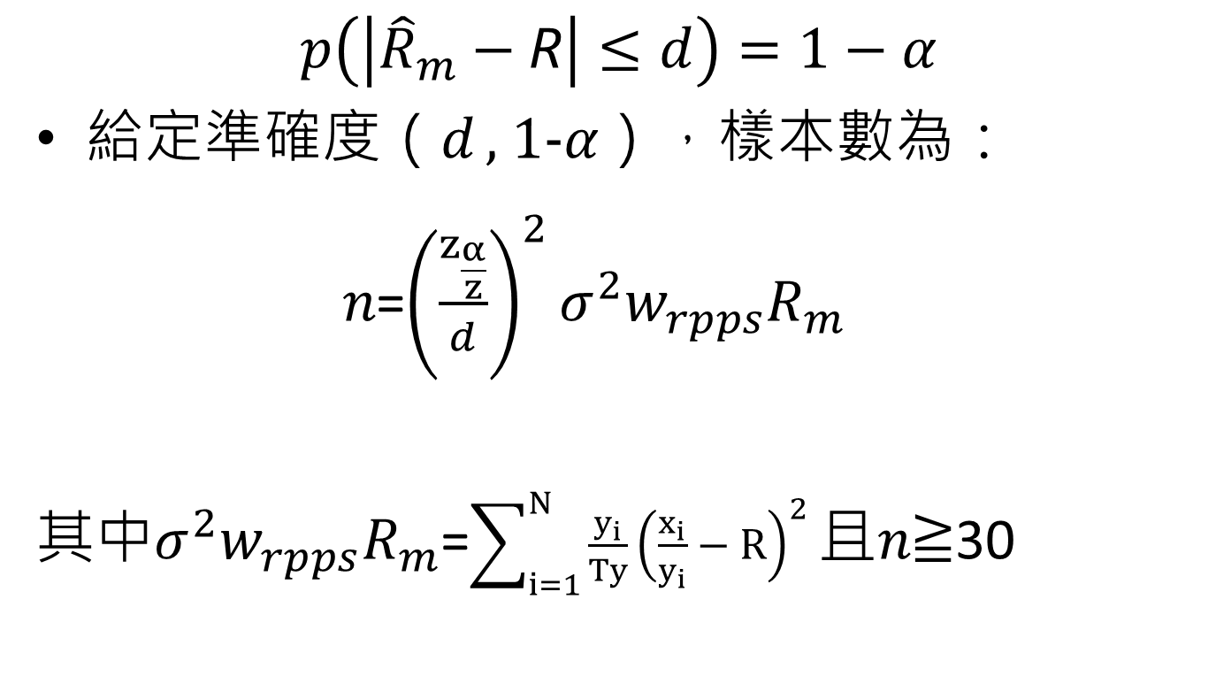
比率估計問題的樣本數
$$p\left(\left|{\hat{R}}_{m}−R\right|≤d\right)=1−α$$
給定準確度（𝑑 , 1-$α）$，樣本數為：
𝑛=${\left(\frac{z_{\frac{α}{z}}}{d}\right)}^{2}σ^{2}w_{rpps}R_{m}$
其中$σ^{2}w_{rpps}R_{m}$=$\sum_{i=1}^{N}{\frac{y_{i}}{Ty}}{\left(\frac{x_{i}}{y_{i}}−R\right)}^{2}$且𝑛$≧$30
Notes:
導出

Slide 25
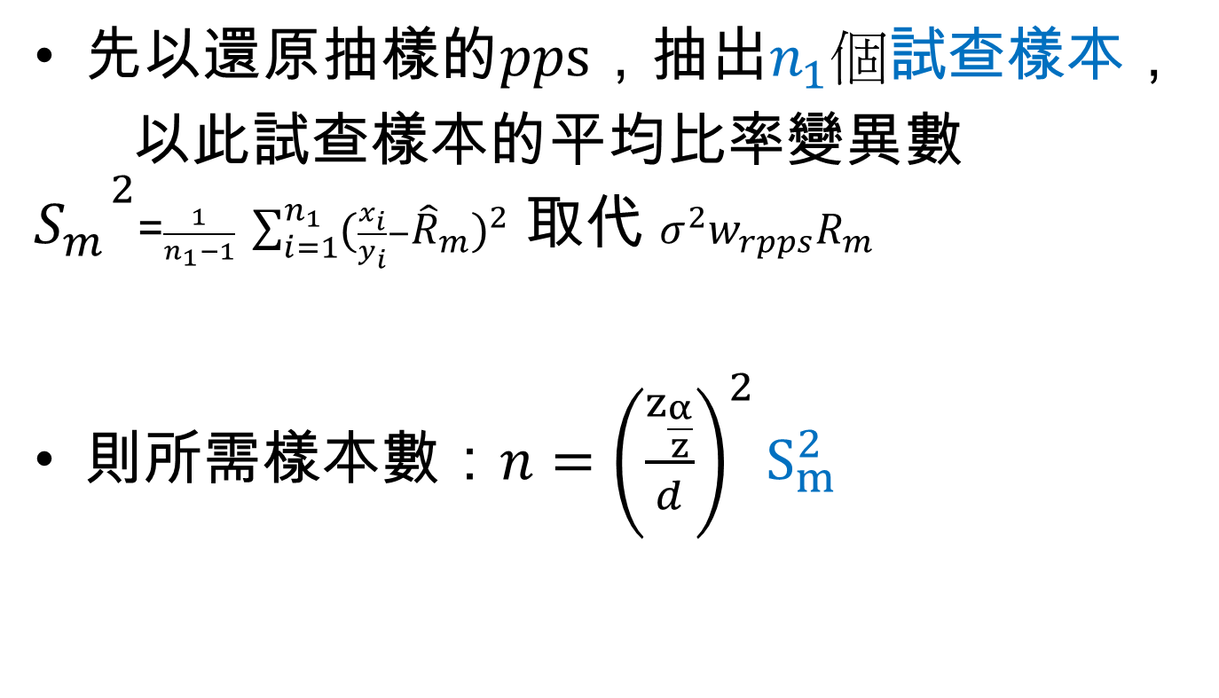
比率估計問題的樣本數
先以還原抽樣的𝑝𝑝s，抽出$n_{1}個$試查樣本，
以此試查樣本的平均比率變異數${S_{m}^{}}^{2}$=$\frac{1}{n_{1}−1} \sum_{i=1}^{n_{1}}{{(\frac{x_{i}}{y_{i}}−{\hat{R}}_{m})}^{2}}$ 取代 $σ^{2}w_{rpps}R_{m}$
則所需樣本數：$n={\left(\frac{z_{\frac{α}{z}}}{d}\right)}^{2}S_{m}^{2}$
Notes:
因為 細格瑪是未知的，
所以我們會取一組樣本數n1的視察樣本，
用試查樣本的平均比率變異數去取代未知的細格瑪
就可以求出取需的樣本數

Slide 26
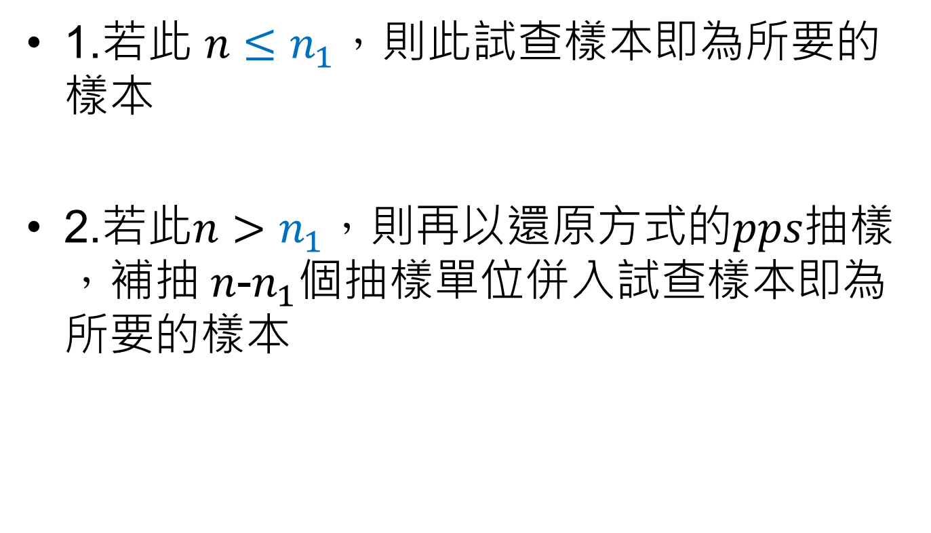
比率估計問題的樣本數
1.若此 $n≤n_{1}，$則此試查樣本即為所要的樣本
2.若此$n>n_{1}，$則再以還原方式的𝑝𝑝𝑠抽樣$，$補抽$n$-$n_{1}$個抽樣單位併入試查樣本即為所要的樣本
Notes:
1.如果這個樣本數小於等於試查樣本的樣本數，那試查樣本就是所要的樣本
2.如果這個樣本數大於試查樣本的樣本數，那我們必須再以還原方式的pps抽樣，
補抽n-n1個抽樣單位，併入試查樣本中，即為所需要的樣本

Slide 27
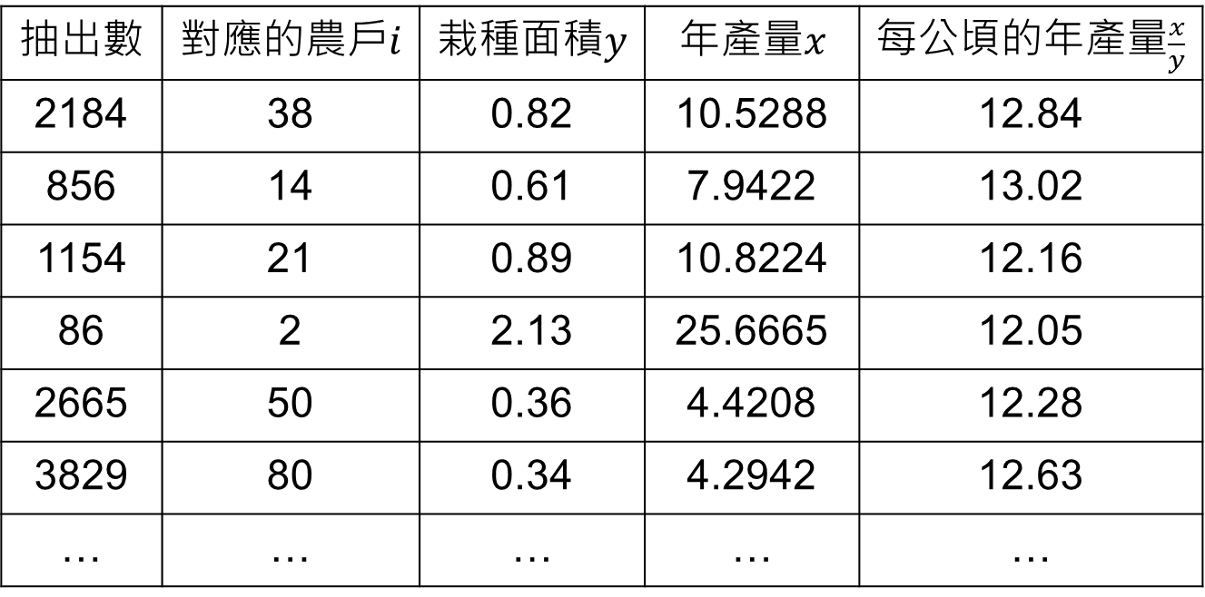
範例（5.2）
從<範例5.1>中，以還原抽樣𝑝𝑝𝑠，抽出樣本數為30的試查樣本。

Slide 28
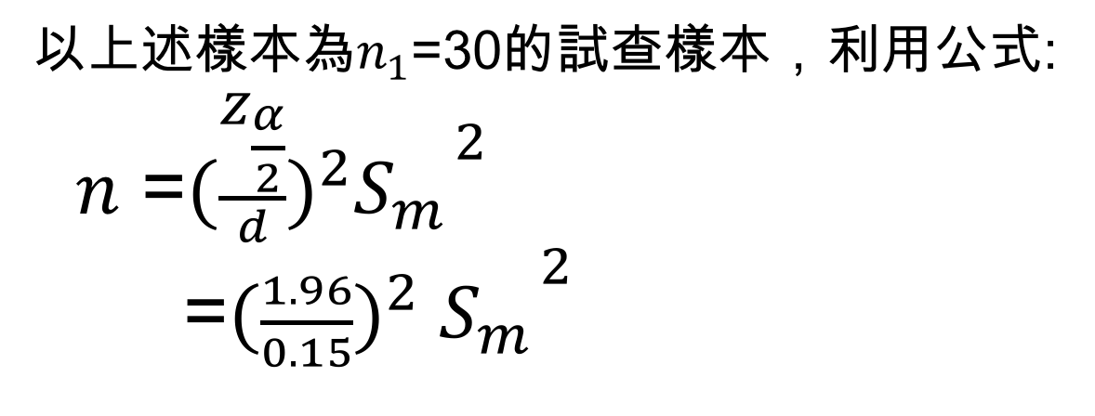
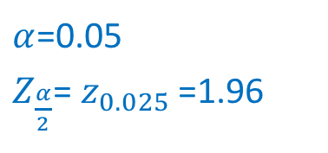
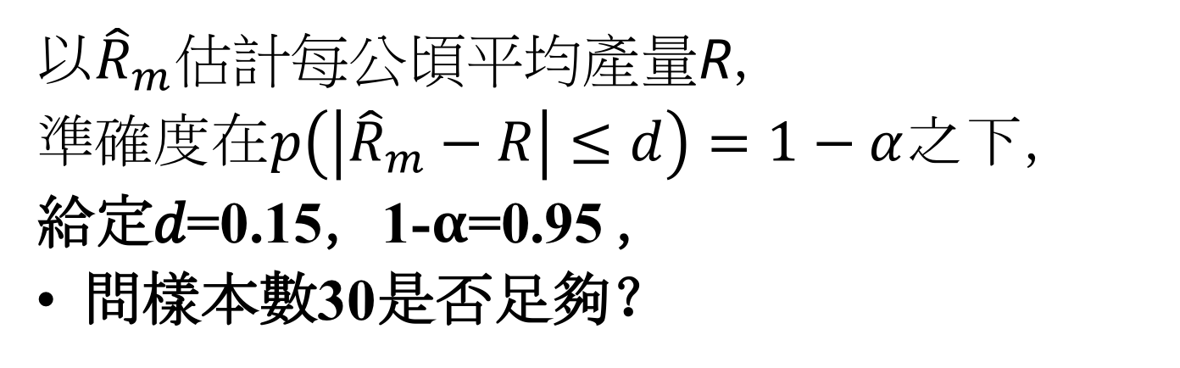
以${\hat{R}}_{m}估計每公頃平均產量R$，
準確度在$p\left(\left|{\hat{R}}_{m}−R\right|≤d\right)=1−α$之下，
給定𝑑=0.15，1-$α$=0.95 ，
問樣本數30是否足夠？
以上述樣本為$n_{1}$=30的試查樣本，利用公式:
𝑛 =${(\frac{Z_{\frac{α}{2}}}{d})}^{2}{S_{m}^{}}^{2}$
=${(\frac{1.96}{0.15})}^{2}$ ${S_{m}^{}}^{2}$
$α$=0.05
$Z_{\frac{α}{2}}$= $z_{0.025}$ =1.96

Slide 29
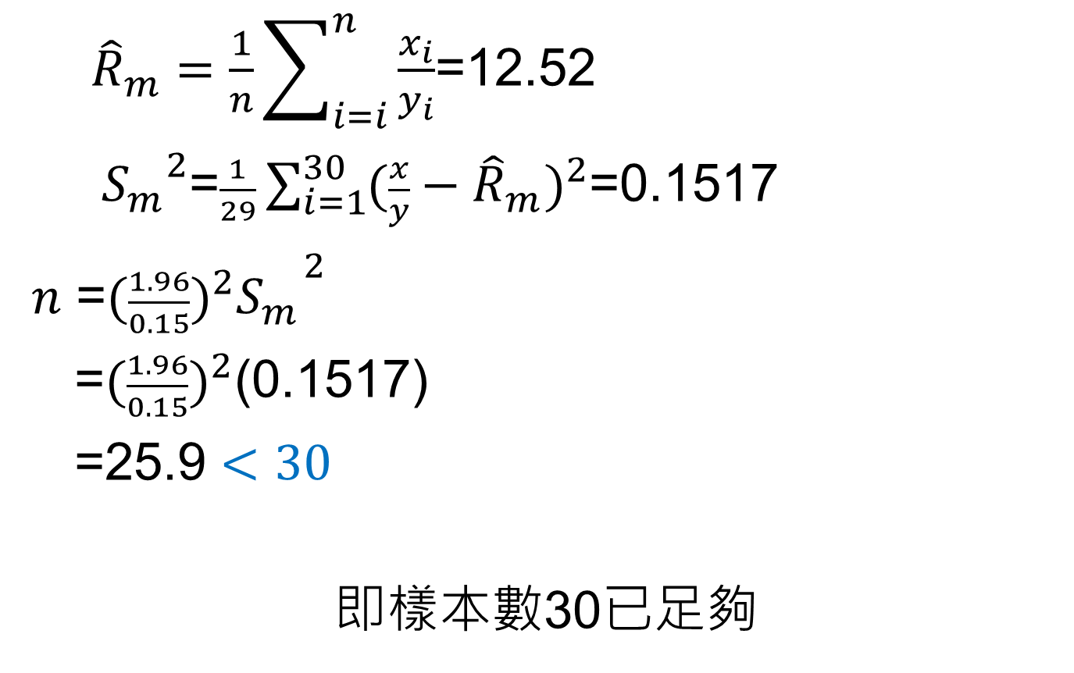
${\hat{R}}_{m}=\frac{1}{n}\sum_{i=i}^{n}{\frac{x_{i}}{y_{i}}}$=12.52
${{ S}_{m}}^{2}$=$\frac{1}{29}\sum_{i=1}^{30}{{(\frac{x}{y}−{\hat{R}}_{m}^{})}^{2}}$=0.1517
𝑛 =${(\frac{1.96}{0.15})}^{2}{S_{m}^{}}^{2}$
=${(\frac{1.96}{0.15})}^{2}$(0.1517)
=25.9 $<30$
即樣本數30已足夠

Slide 30
準確度的評估

Slide 31
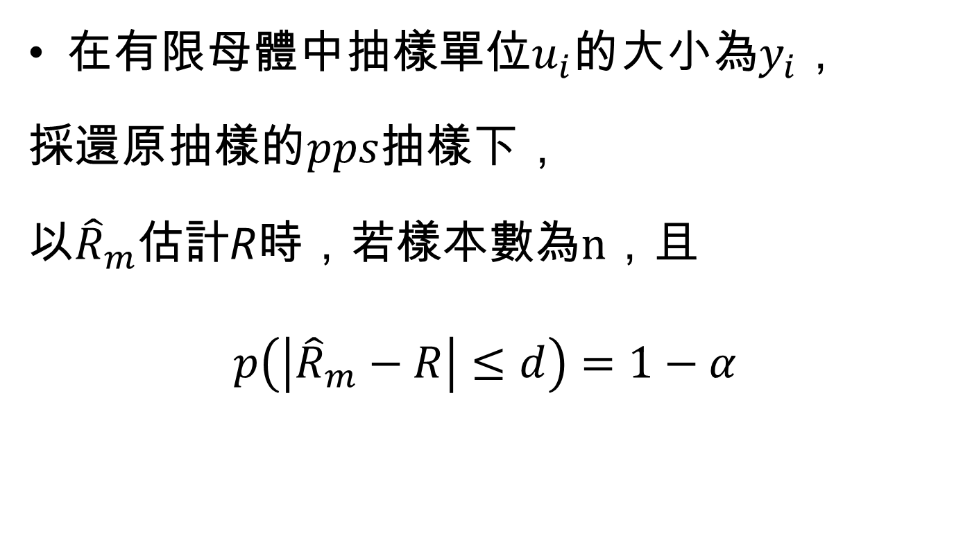
準確度評估
在有限母體中抽樣單位$u_{i}的大小為y_{i}$，
採還原抽樣的𝑝𝑝𝑠抽樣下，
以${\hat{R}}_{m}估計R時，若樣本數為n，且$
$$p\left(\left|{\hat{R}}_{m}−R\right|≤d\right)=1−α$$

Slide 32

準確度評估
1.在給定 1-$α 時$，則 𝑑= $z_{\frac{α}{2}}\sqrt{\frac{σ_{wrpps}^{2}R_{m}}{n}}$
𝑑的估計值為: $\hat{d}$= $z_{\frac{α}{2}}\sqrt{\frac{S_{m}^{2}}{n}}$
Notes:
(1).信賴度(準確度)是多少? 1-α (未來給人家答案的穩定度是多少?)
每個母體，可以抽出一個 x1ba x2ba ....，有百分之95可以吻合

Slide 33

準確度評估
2.在給定𝑑時，則 1-$α$ = $p(\left|z\right|≦\frac{d}{\sqrt{\frac{S_{m}^{2}}{n}}})$
$1−α$的估計值為 : 1-$\hat{α}$= $p(\left|z\right|≦\frac{d}{\sqrt{\frac{S_{m}^{2}}{n}}})$
Notes:
(2).設定這個誤差(精確度)要多小?

Slide 34
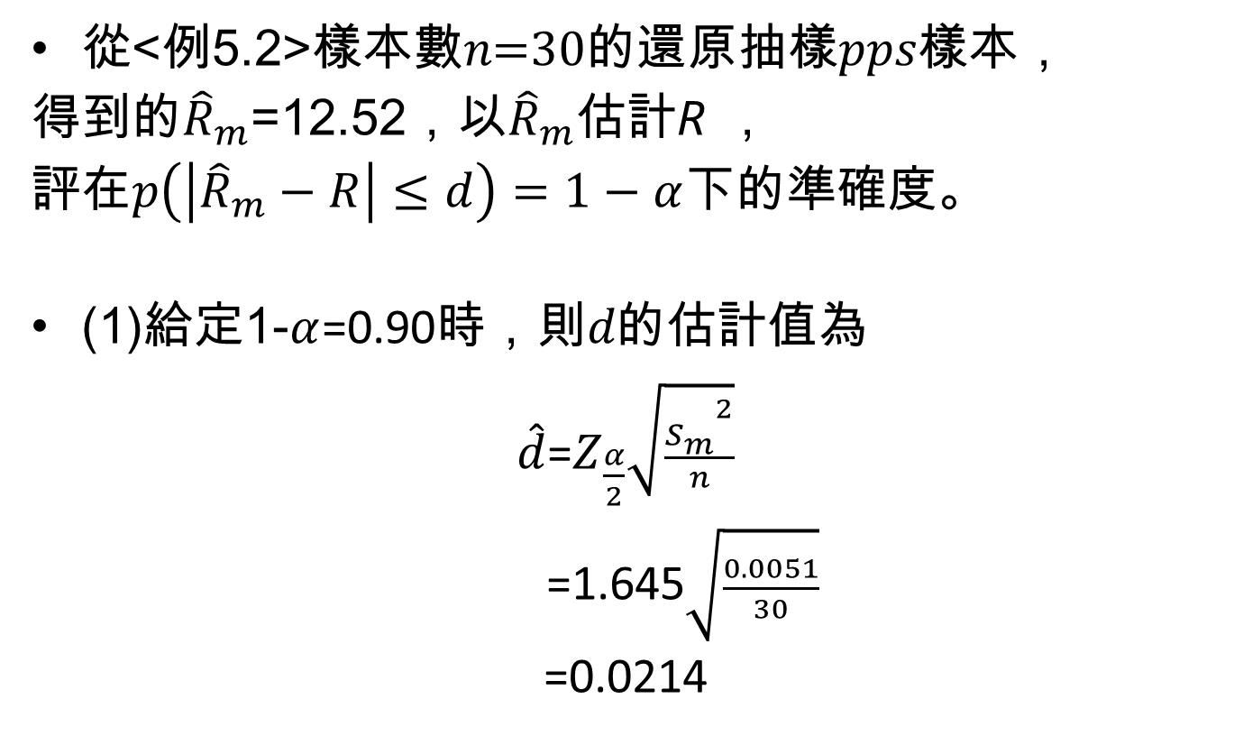
範例（5.3）
從<例5.2>樣本數𝑛=30的還原抽樣𝑝𝑝𝑠樣本，
得到的${\hat{R}}_{m}$=12.52，以${\hat{R}}_{m}$估計𝘙 ，
評在$p\left(\left|{\hat{R}}_{m}−R\right|≤d\right)=1−α$下的準確度。
(1)給定1-$α$=0.90時，則𝑑的估計值為
$\hat{d}$=$Z_{\frac{α}{2}}\sqrt{\frac{{S_{m}^{}}^{2}}{n}}$
=1.645$\sqrt{\frac{0.0051}{30}}$
=0.0214

Slide 35
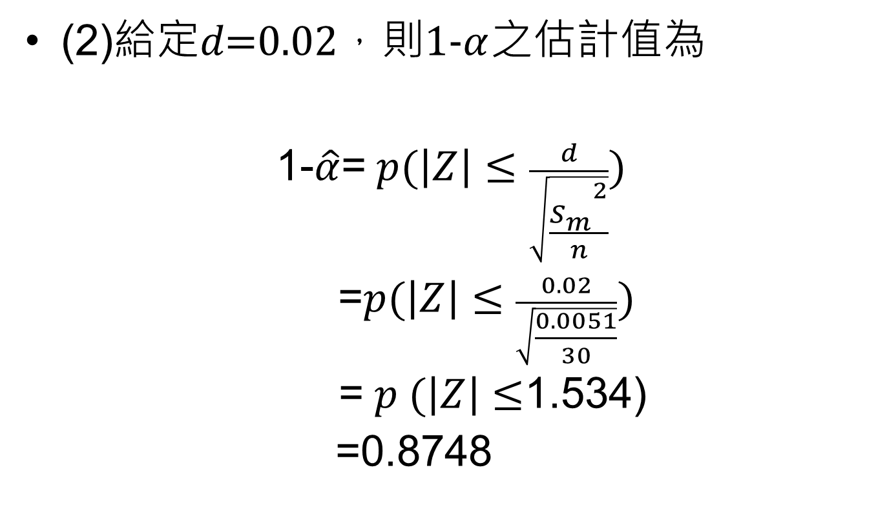
範例（5.3）
(2)給定𝑑=0.02，則1-$α$之估計值為
1-$\hat{α}$= $p(\left|Z\right|≤\frac{d}{\sqrt{\frac{{S_{m}^{}}^{2}}{n}}})$
=$p(\left|Z\right|≤\frac{0.02}{\sqrt{\frac{0.0051}{30}}})$
= $p$ $(\left|Z\right|≤$1.534)
=0.8748

Slide 36
π𝑝𝑠抽樣
不還原方式的pps抽樣
的其他種敘述

Slide 37
Remember
樣本數
母體平均
母體比率
樣本平均比率
度量的母體總度量

Slide 38
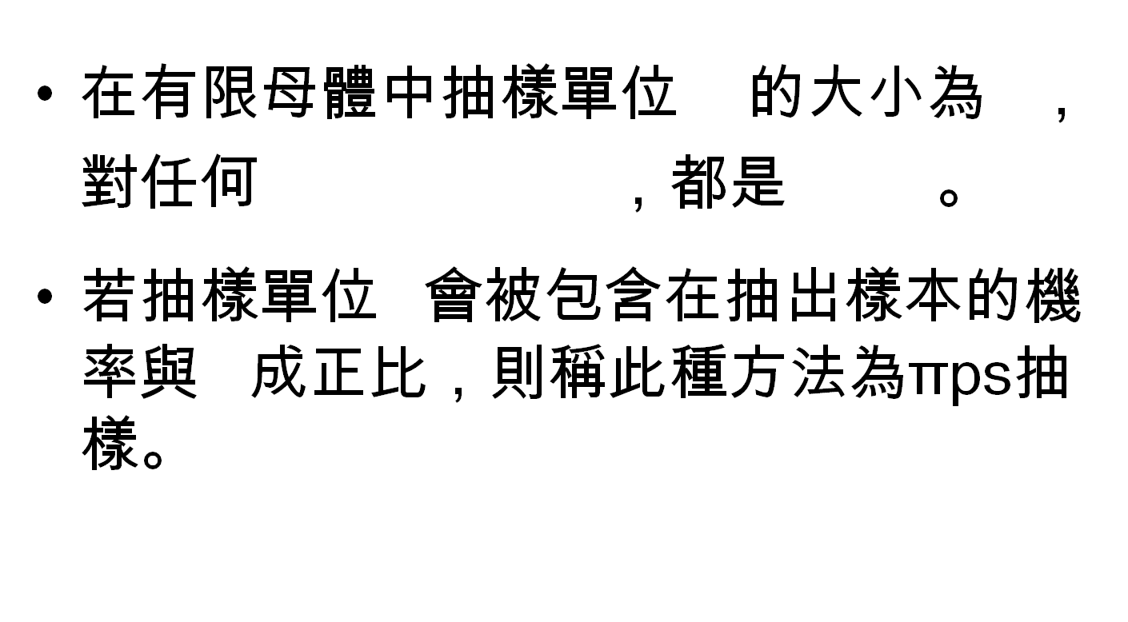
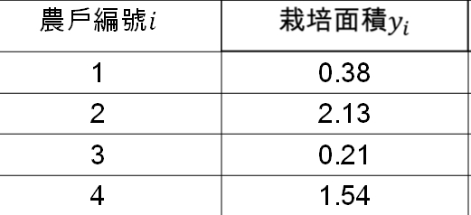
定義
Notes:
若抽樣單位ui會被包含在抽出的樣本的機率與yi成正比，則記此機率為πi.
πｉ＝

Slide 39
定義
若抽樣單位 會被包含在抽出樣本的機率與 成正比，記此機率為
，
機率介於0和1之間，即
因此，對任何 ，
Notes:
若ｎ≧Ｔｙ則抽樣單位必定包含在抽樣的樣本內，可先移出納入樣本，其餘的抽樣單位再以πps抽樣法抽樣

Slide 40
Recall
系統抽樣：從抽樣名單中，有系統地每間隔若干個抽樣單位，就抽取一個樣本，如此一直等間隔抽樣。
例如，從(某年/某地區)出生名單或電話簿中，每間隔20名就抽一位。優點：步驟循序漸進，不致在母群中前後跳躍，減輕工作負擔。

Slide 41
抽法

Slide 42
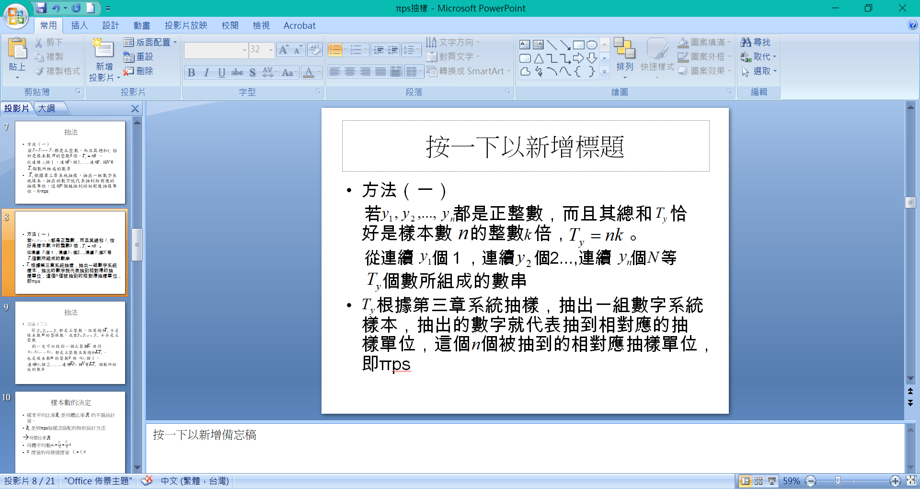
抽法

Slide 43
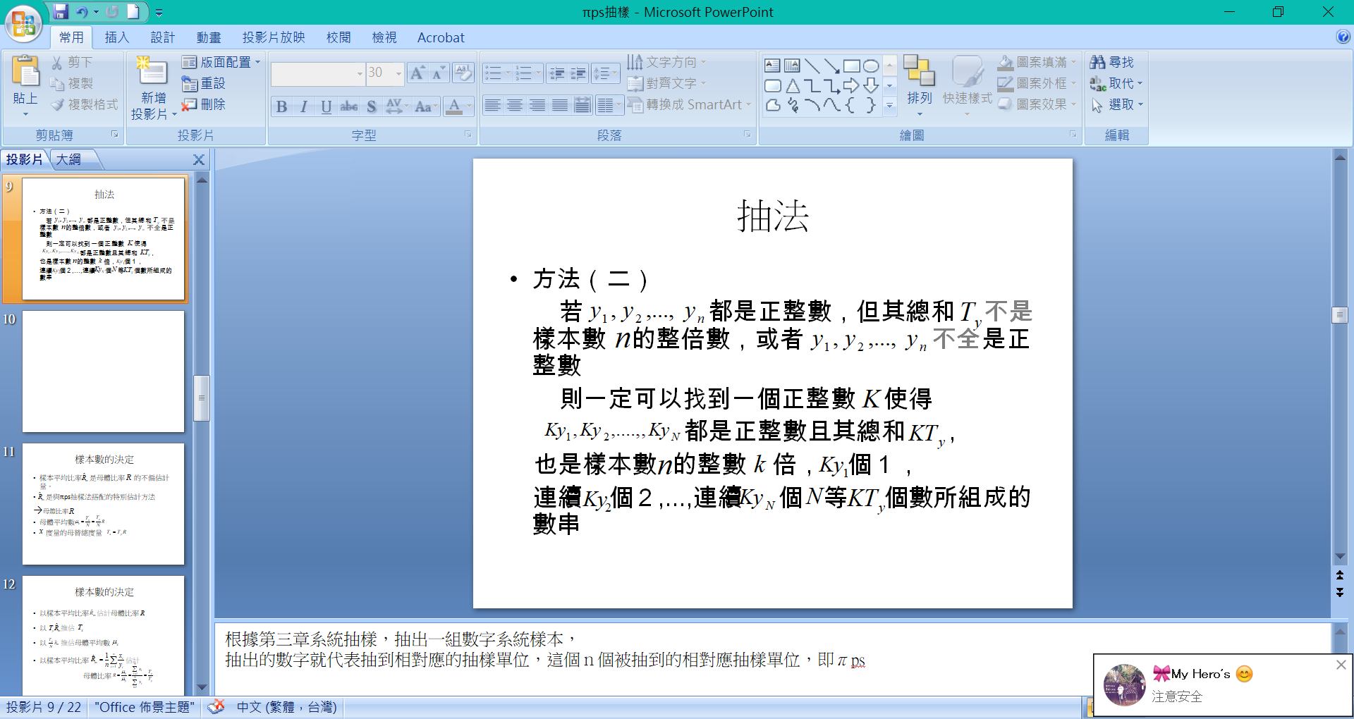

Slide 44
範例(5.4)
於例題5.1中
母體數 個農戶，栽培東方梨面積 （公頃）
step1
最大值 =2.13 , =41.02
，皆 ，可知

Slide 45
農戶編號𝑖 | 栽培面積𝑦_𝑖 | 100𝑦_𝑖 | 900𝑦_𝑖
1 | 0.38 | 38 | 342 | 342
2 | 2.13 | 213 | 1917 | 2259
3 | 0.21 | 21 | 189 | 2448
4 | 1.54 | 154 | 1386 | 3834
5 | 0.32 | 32 | 288 | 4122
6 | 0.41 | 41 | 369 | 4491
7 | 0.39 | 39 | 351 | 4842
… | … | … | … | …
88 | 0.28 | 28 | 252 | 36540
89 | 0.26 | 26 | 234 | 36774
90 | 0.16 | 16 | 144 | 36918

Slide 46
Step2
查看是否為正整數
查看是否為 的倍數
可知 ，倍數為
此時 ，皆為正整數
改取 ，
因此取 ，

Slide 47
農戶編號𝑖 | 栽培面積𝑦_𝑖 | 900𝑦_𝑖
1 | 0.38 | 342 | 342
2 | 2.13 | 1917 | 2259
3 | 0.21 | 189 | 2448
4 | 1.54 | 1386 | 3834
5 | 0.32 | 288 | 4122
6 | 0.41 | 369 | 4491
7 | 0.39 | 351 | 4842
… | … | … | …
88 | 0.28 | 252 | 36540
89 | 0.26 | 234 | 36774
90 | 0.16 | 144 | 36918

Slide 48
Step3
採π𝑝𝑠方法(二),仿系統抽樣
以等機率從１,2,…,2051個數中抽一個數
設抽到數為109
 | 數串抽出數
109 | 109
109+2051 | 2160
2160+2051 | 4211
… | …
30874+2051 | 32925
32925+2051 | 34976
Notes:
仿系統抽樣,以等機率從1,2,……,2051中抽出一個數，假設我們現在抽到１０９，
則再由連續３４２個１，連續１９１７個２，連續１４４個９０等３６９１８個數所組成的數串中
等１８個抽出數所對應的抽樣單位，即為一組樣本數ｎ＝１８的π𝑝ｓ的樣本

Slide 49
數串抽出數
109
2160
4211
6262
8313
10364
．．．
32925
34976
對應的農戶𝑖
1
2
6
10
15
21
．．．
76
82

Slide 50
取樣本數等於18真的足夠?

Slide 51
樣本數的決定

Slide 52
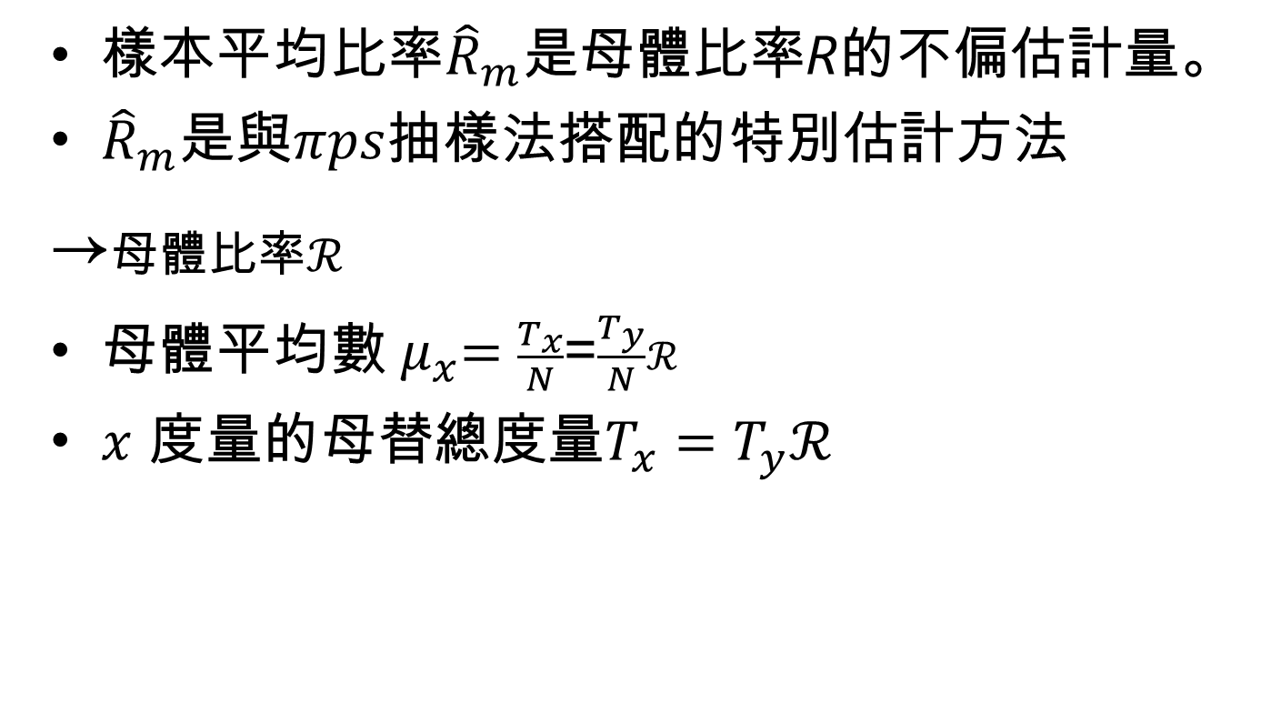
決定樣本數
樣本平均比率${\hat{R}}_{m}$是母體比率𝘙的不偏估計量。
${\hat{R}}_{m}$是與$π$𝑝𝑠抽樣法搭配的特別估計方法
→母體比率ℛ
母體平均數${ μ}_{x}=\frac{T_{x}}{N}$=$\frac{T_{y}}{N}ℛ$
𝑥 度量的母替總度量$T_{x}=T_{y}ℛ$
Notes:
不偏估計：若依估計是期望值＝母體參數，
則刻估計式稱不偏估計
→若對母體進行無限此樹取樣，求得的估計值，會等於母體參數

Slide 53
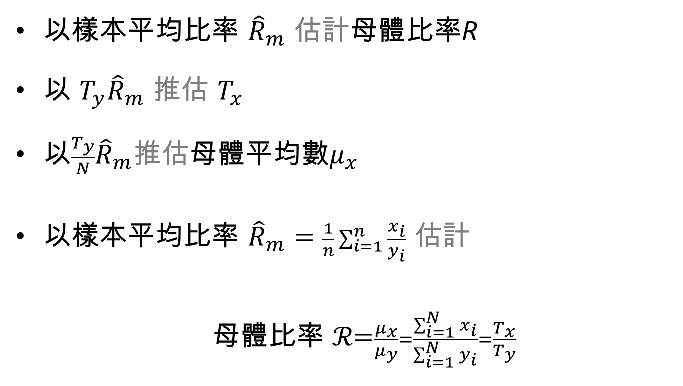
決定樣本數
以樣本平均比率 ${\hat{R}}_{m}$ 估計母體比率𝘙
以 $T_{y}{\hat{R}}_{m}$ 推估 $T_{x}$
以$\frac{T_{y}}{N}{\hat{R}}_{m}$推估母體平均數$μ_{x}$
以樣本平均比率 ${\hat{R}}_{m}=\frac{1}{n}\sum_{i=1}^{n}{\frac{x_{i}}{y_{i}}}$ 估計
母體比率 ℛ=$\frac{μ_{x}}{μ_{y}}=\frac{\sum_{i=1}^{N}{x_{i}}}{\sum_{i=1}^{N}{y_{i}}}=\frac{T_{x}}{T_{y}}$

Slide 54
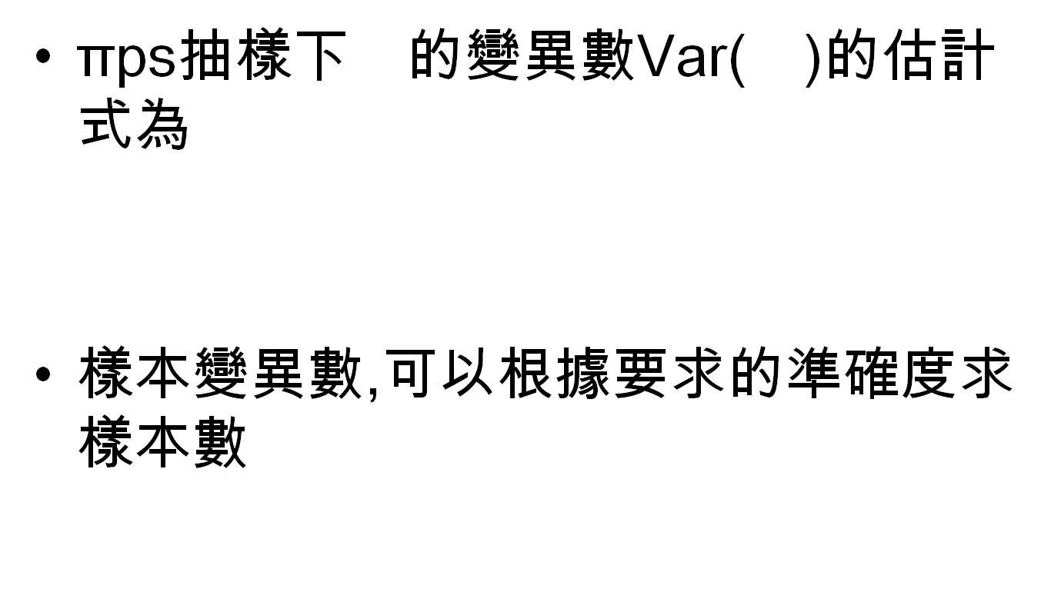
決定樣本數

Slide 55
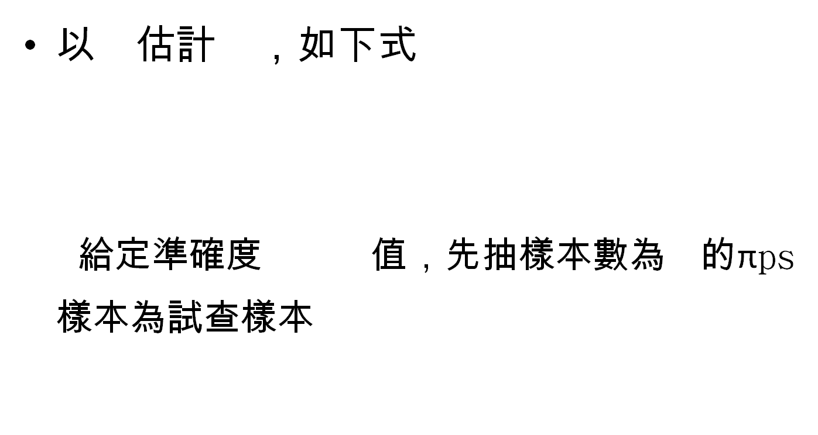
一般的比率估計樣本數

Slide 56
一般的比率估計樣本數
此試查樣本的平均比率變異數：
可取樣本數

Slide 57
範例（5.6）
於範例5.4中
抽出樣本 的πps樣本，及其東方梨栽培面積 公頃、
去年年產量 公噸及
每公頃栽培面積的年產量 (公噸/公頃)

Slide 58
每公頃年產量 的估計值 （公噸／公頃），
樣本平均數變異
如果以 估計每公頃平均年產量 ，準確度
給定 ， ，
樣本數18是否足夠?

Slide 59
數串抽出數 | 對應的農戶𝑖 | 栽培面積𝑦 | 年產量x | 每公頃的年產量
109 | 1 | 0.38 | 4.9746 | 13.02
2160 | 2 | 2.13 | 25.6665 | 12.05
4211 | 6 | 0.41 | 5.1578 | 12.58
6262 | 10 | 0.42 | 5.2584 | 12.52
… | … | … | … | …
32925 | 76 | 0.21 | 2.6586 | 12.66
34976 | 82 | 0.13 | 1.6458 | 12.66

Slide 60
利用一般的比率估計樣本數之公式得
即樣本數18已足夠

Slide 61
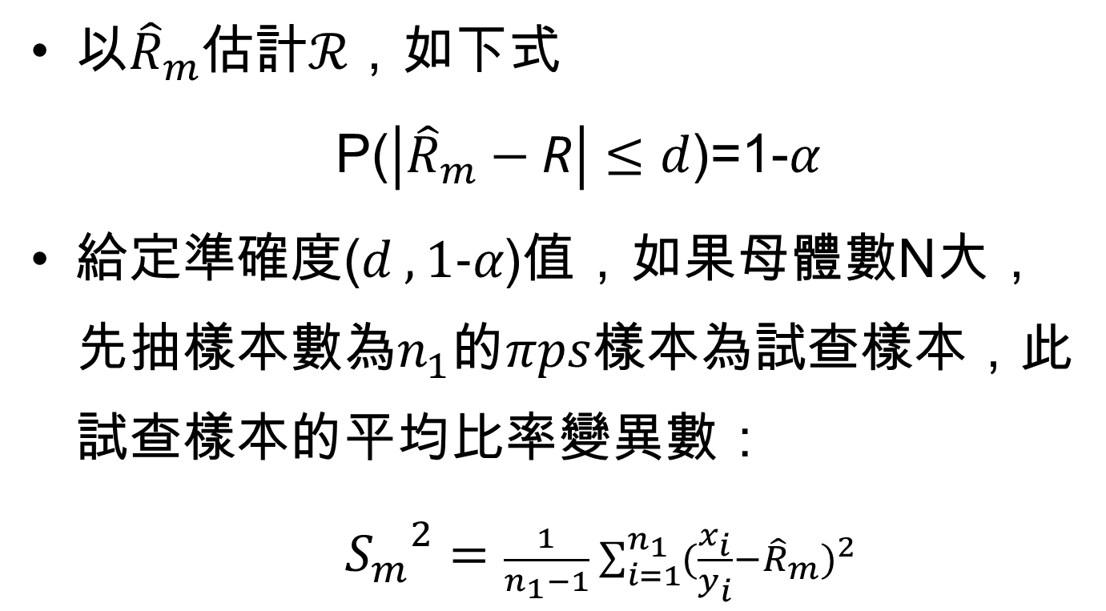
大樣本的比率估計樣本數

Slide 62
大樣本的比率估計樣本數 樣本數的決定
可取樣本數
如果母體數 N 很大時，可取樣本數
皆需

Slide 63
範例(5.5)
台灣東方梨栽培農戶數20000戶，栽培面積共9000公頃。
各農戶以其東方梨栽培面積 （以公頃為單位）
為農戶大小，為估計梨農平均公頃栽培面積的年產量 ，採πps抽樣抽出90戶，經資料收集即計算，得每公頃年產量 的估計值 （公噸／公頃）

Slide 64
以 估計每公頃平年產量 ，準確度在
給定 ， ，樣本數９０是否足夠？
，因此樣本數９０不夠
還需94個樣本!!!

Slide 65
大樣本的
比率估計樣本數
一般的
比率估計樣本數

Slide 66
準確度的評估

Slide 67
一般的比率估計問題的準確度
在有限母體中抽樣單位 的大小為 ， 對任何 ，採πps抽樣下，
以 估計 ，以下式評估準確度

Slide 68
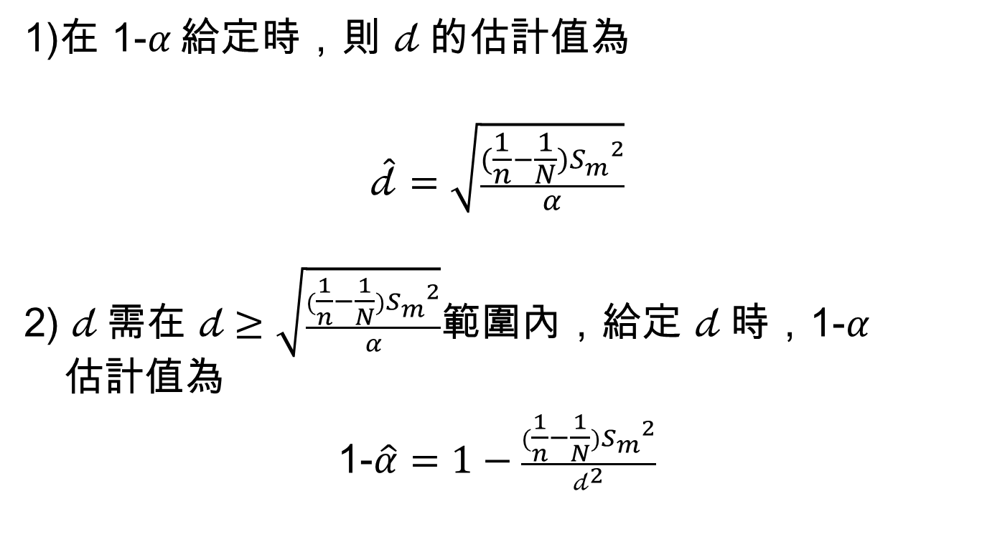
一般的比率估計問題的準確度
1)在 1-𝛼 給定時，則 𝒹 的估計值為
$$\hat{𝒹}=\sqrt{\frac{(\frac{1}{n}−\frac{1}{N}){S_{m}^{}}^{2}}{α}}$$
2) 𝒹 需在 𝒹 $≥\sqrt{\frac{(\frac{1}{n}−\frac{1}{N}){S_{m}^{}}^{2}}{α}}$範圍內，給定 𝒹 時，1-𝛼 估計值為
1-$\hat{α}=1−\frac{(\frac{1}{n}−\frac{1}{N}){S_{m}^{}}^{2}}{𝒹^{2}}$

Slide 69
範例5.8
於範例5.6中，
，抽出樣本 的πps樣本，
得每公頃平均年產量
的估計值 （公噸／公頃）
樣本的平均比率變異數
以 評估準確度

Slide 70
（１）給定 ，則 的估計值為

Slide 71
（２）
給定 ，則 的估計值為

Slide 72
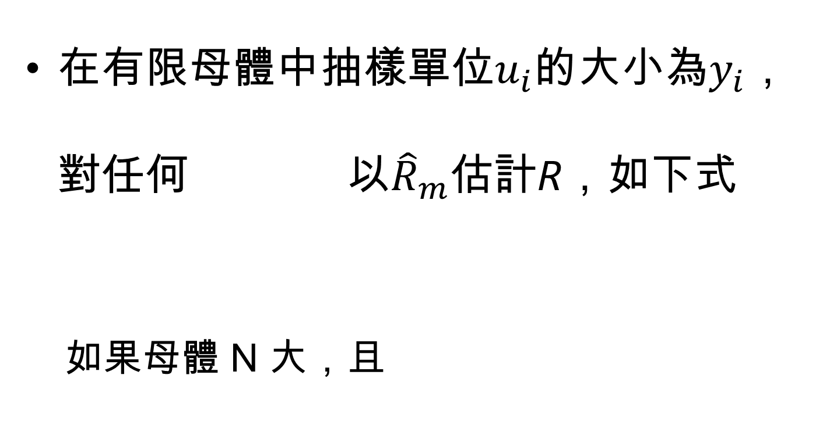
大樣本的比率估計問題的準確度
在有限母體中抽樣單位$u_{i}$的大小為$y_{i}$，對任何 以${\hat{R}}_{m}$估計𝘙，如下式
如果母體 N 大，且

Slide 73
大樣本的比率估計問題的準確度
1) 在 1-𝛼 給定時，則 𝒹 的估計值為
如果母體數 N 很大時，

Slide 74
大樣本的比率估計問題的準確度
2)在 𝒹 給定時，則 1-𝛼 的估計值為
或，如果母體數 𝑁 很大時，
其中 Z 為標準常態隨機變數

Slide 75
範例5.7
延續範例5.5
估計梨農平均每公頃栽培面積的年產量 之值為 （公噸／公頃）的東方梨。
，
以下式評估計的準確度

Slide 76
（１）給定 ，則 的估計值為

Slide 77
（２）給定 ，則 的估計值為

Slide 78
𝑝𝑝𝑎𝑠抽樣

Slide 79
定義
Probability Proportionate to Assemble Size Sampling
樣本被抽出機率與樣本所含抽樣單位的大小“總數“成比例的抽樣
Notes:
以輔仁大學學生對校滿意度調查為例，要逐一抽學生（人）但太麻煩，故以班級為抽樣單位。
在$\left({N \atop n}\right)排列組合$裡，希望抽樣單位內之總人數越多/大的被抽出機率越大，此抽樣稱為不等機率ppas抽樣
補充
也就是說此抽樣方法是在抽“一組樣本單位”而每一組{總共有$\left({N \atop n}\right)組\}$的總數多寡/大小不同故成比例

Slide 80
範例
輔仁大學要做一個學生對校滿意度調查，因為逐一抽學生太麻煩了，故以抽班級為抽樣單位，輔仁大學總共有𝑁=5個班級，要抽出𝑛=3個班級
甲 乙 丙 丁 戊
10人 20人 30人 40人 50人

Slide 81

範例
輔仁大學總共有𝑁=5個班級，要抽出𝑛=3個班級，要被抽出的班級會有$\left({N \atop n}\right)$=$\left({5 \atop 3}\right)$=10種組合
(甲,乙,丙) = (10,20,30) = 60
(甲,乙,丁) = (10,20,40) = 70
(甲,乙,戊) = (10,20,50) = 80
(甲,丙,丁) = (10,30,40) = 80
(甲,丙,戊) = (10,30,50) = 90
(甲,丁,戊) = (10,40,50) = 100
(乙,丙,丁) = (20,30,40) = 90
(乙,丙,戊) = (20,30,50) = 100
(乙,丁,戊) = (20,40,50) = 110
(丙,丁,戊) = (30,40,50) = 120

Slide 82
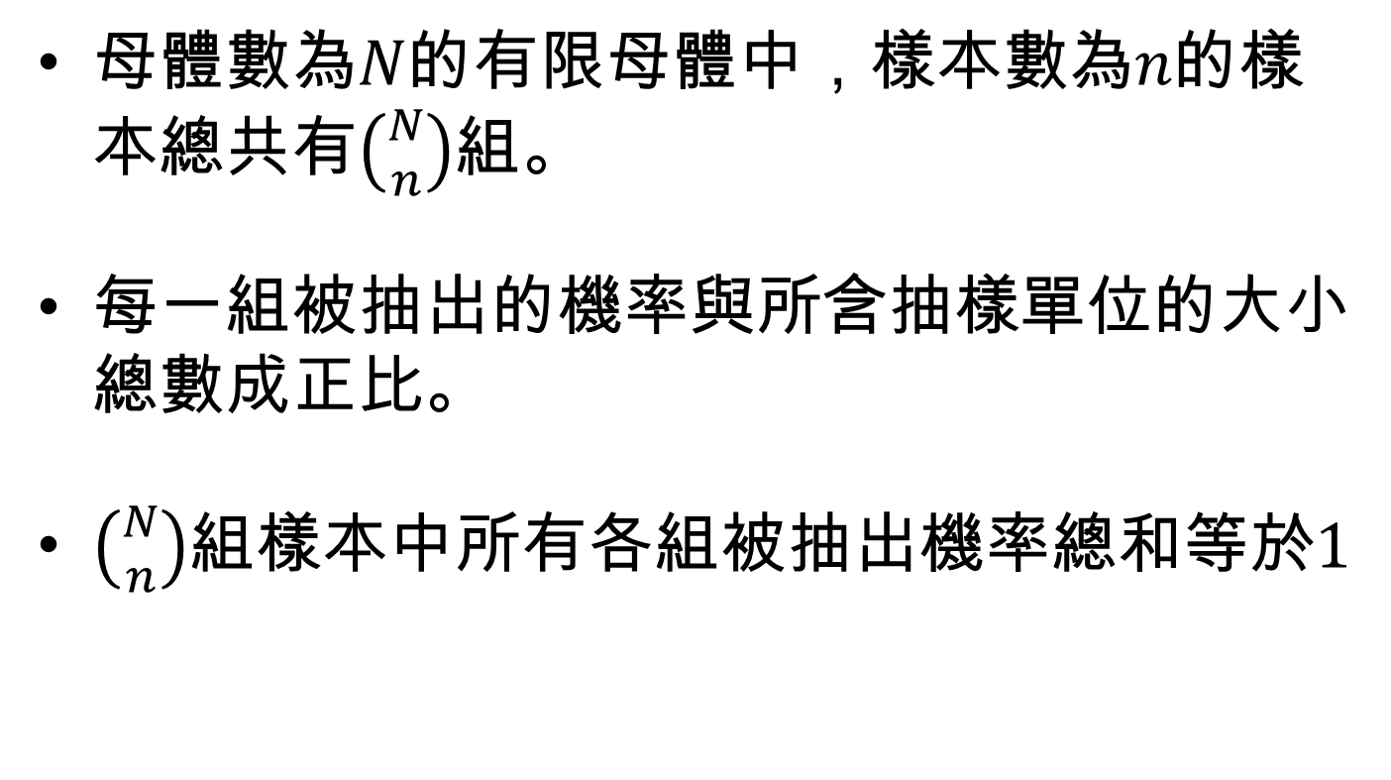
母體數為𝑁的有限母體中，樣本數為𝑛的樣本總共有$\left({N \atop n}\right)$組。
每一組被抽出的機率與所含抽樣單位的大小總數成正比。
$\left({N \atop n}\right)$組樣本中所有各組被抽出機率總和等於1

Slide 83
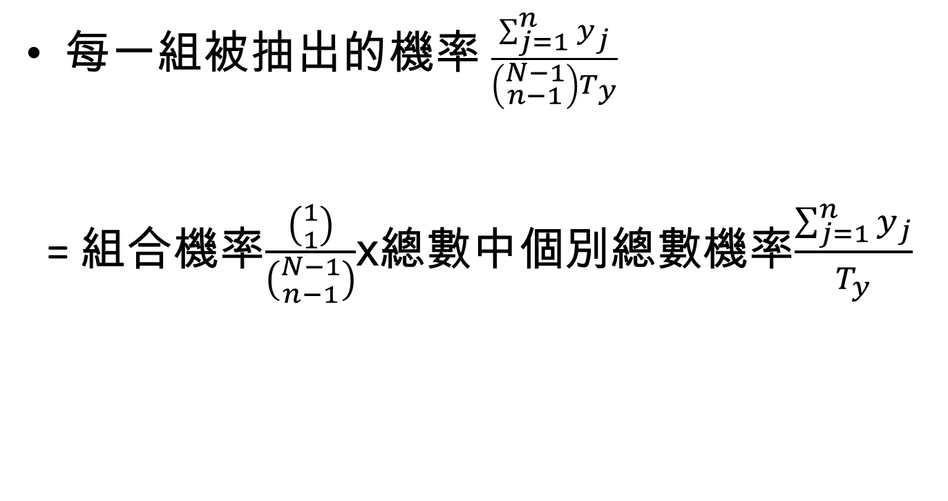
每一組被抽出的機率 $\frac{\sum_{j=1}^{n}{y_{j}}}{\left({N−1 \atop n−1}\right)T_{y}}$
= 組合機率$\frac{\left({1 \atop 1}\right)}{\left({N−1 \atop n−1}\right)}$x總數中個別總數機率$\frac{\sum_{j=1}^{n}{y_{j}}}{T_{y}}$

Slide 84
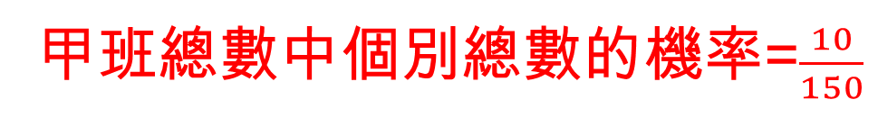
範例
輔仁大學要做一個學生對校滿意度調查，因為逐一抽學生太麻煩了，故以抽班級為抽樣單位，輔仁大學總共有𝑁=5個班級，要抽出𝑛=3個班級
甲 乙 丙 丁 戊
10人 20人 30人 40人 50人
總數=150
甲班個別總數=10人
甲班總數中個別總數的機率=$\frac{10}{150}$

Slide 85
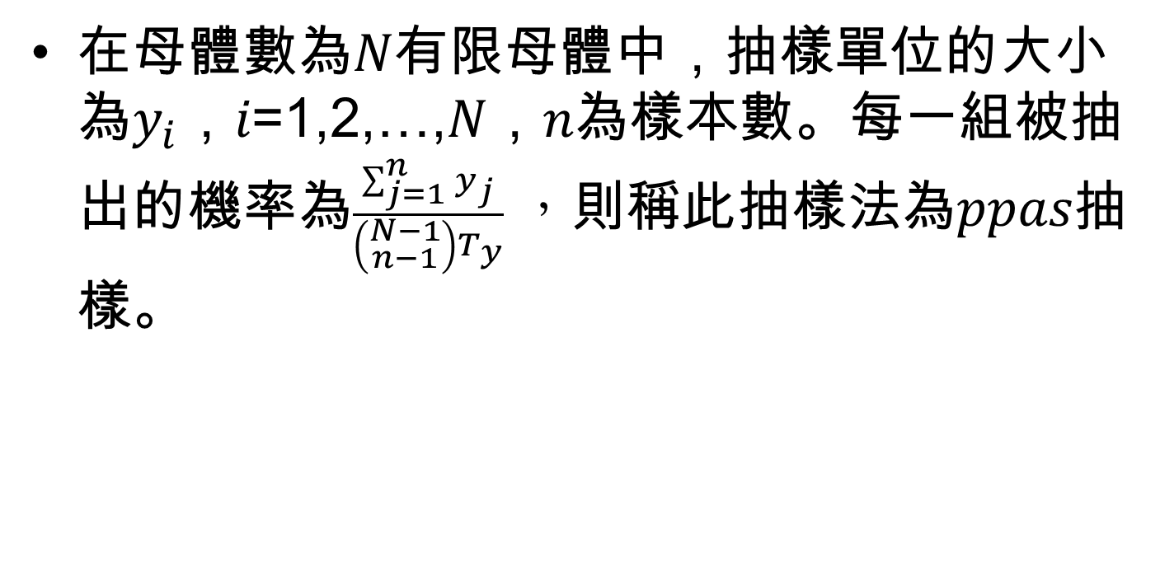
定義
在母體數為𝑁有限母體中，抽樣單位的大小為$y_{i}$，𝑖=1,2,…,𝑁，𝑛為樣本數。每一組被抽出的機率為$\frac{\sum_{j=1}^{n}{y_{j}}}{\left({N−1 \atop n−1}\right)T_{y}} ，$則稱此抽樣法為𝑝𝑝𝑎𝑠抽樣。

Slide 86
抽法

Slide 87
抽法
利用𝑝𝑝𝑠抽樣法抽出第1個抽樣單位，接著利用簡單隨機抽樣從剩下的𝑁-1個抽樣單位抽出𝑛-1個不同個抽樣單位，這𝑛個被抽出抽樣單位即組成一組𝑝𝑝𝑎𝑠抽樣抽出的樣本。

Slide 88
範例
輔仁大學要做一個學生對校滿意度調查，因為逐一抽學生太麻煩了，故以抽班級為抽樣單位，輔仁大學總共有𝑁=5個班級，要抽出𝑛=3個班級
甲 乙 丙 丁 戊
10人 20人 30人 40人 50人
假設第一個以pps抽樣抽到戊班

Slide 89
範例
輔仁大學總共有𝑁=5個班級，要抽出𝑛=3個班級，要被抽出的班級會有$\left({N \atop n}\right)$=$\left({5 \atop 3}\right)$=10種組合
(甲,乙,丙) = (10,20,30) = 60
(甲,乙,丁) = (10,20,40) = 70
(甲,丙,丁) = (10,30,40) = 80
(乙,丙,丁) = (20,30,40) = 90
(甲,丁,戊) = (10,40,50) = 100
(乙,丙,戊) = (20,30,50) = 100
(乙,丁,戊) = (20,40,50) = 110
(丙,丁,戊) = (30,40,50) = 120
(甲,乙,戊) = (10,20,50) = 80
(甲,丙,戊) = (10,30,50) = 90

Slide 90
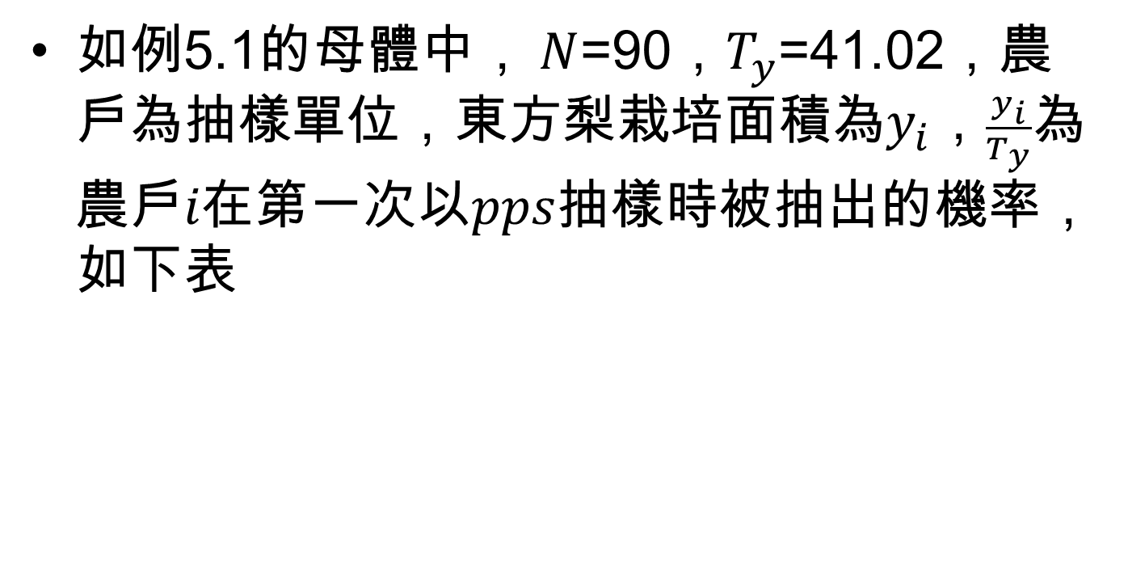
範例（5.9）
如例5.1的母體中， $N$=90，$T_{y}$=41.02，農戶為抽樣單位，東方梨栽培面積為$y_{i}$，$\frac{y_{i}}{T_{y}}$為農戶𝑖在第一次以𝑝𝑝𝑠抽樣時被抽出的機率，如下表

Slide 91
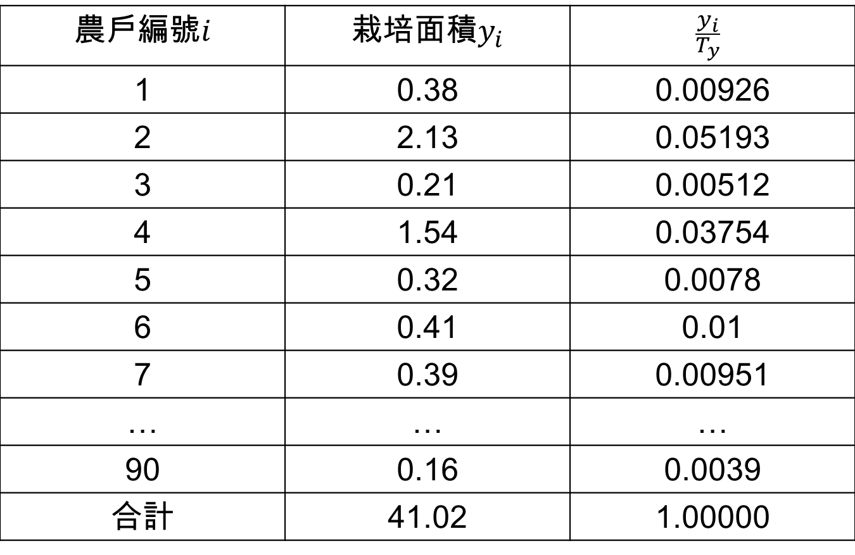
範例（5.9）
農戶編號𝑖 | 栽培面積$y_{i}$ | $$\frac{y_{i}}{T_{y}}$$
1 | 0.38 | 0.00926
2 | 2.13 | 0.05193
3 | 0.21 | 0.00512
4 | 1.54 | 0.03754
5 | 0.32 | 0.0078
6 | 0.41 | 0.01
7 | 0.39 | 0.00951
… | … | …
90 | 0.16 | 0.0039
合計 | 41.02 | 1.00000

Slide 92
範例（5.9）
為抽一組樣本數𝑛=18的𝑝𝑝𝑎𝑠樣本，利用𝑝𝑝𝑠抽樣法抽出第一個抽樣單位，假定抽到農戶46；接著利用簡單隨機抽樣從剩下的89個農戶中抽出17個不同的農戶，抽到49、75、58、67、55、20、87、38、6、9、16、48、37、8、47、33、11個農戶。這18個農戶即為抽出的一組樣本數𝑛=18的𝑝𝑝𝑎𝑠樣本

Slide 93
樣本數的決定

Slide 94
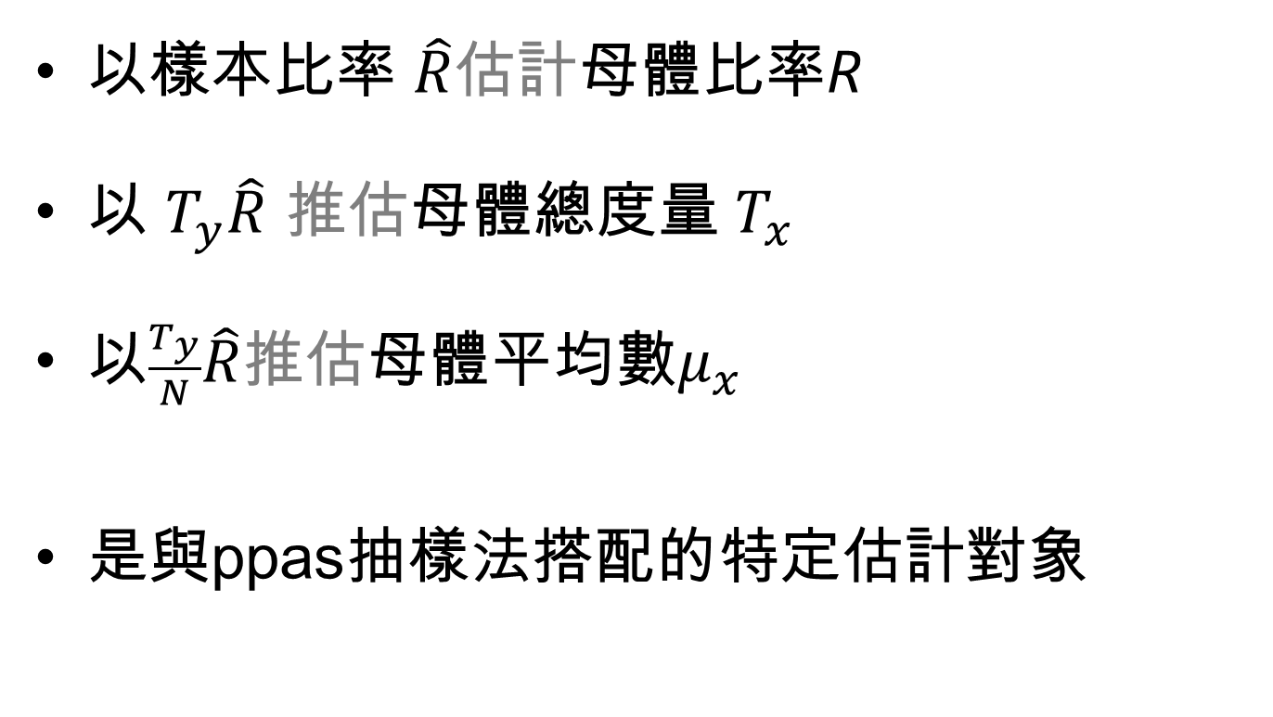
樣本數決定
以樣本比率 $\hat{R}$估計母體比率𝘙
以 $T_{y}\hat{R}$ 推估母體總度量 $T_{x}$
以$\frac{T_{y}}{N}\hat{R}$推估母體平均數$μ_{x}$
是與ppas抽樣法搭配的特定估計對象

Slide 95
樣本數決定
樣本比率$\hat{R}$是母體比率𝘙的不偏估計式
即 $E(\hat{R})$=$R$
變異數Var($\hat{R}$)的不偏估計式為
$\hat{R}\left(\hat{R}−\frac{N\overline{x}}{T_{y}}\right)+(\frac{N}{n}−1)\frac{{S_{x}^{}}^{2}}{\overline{y}T_{y}}$

Slide 96
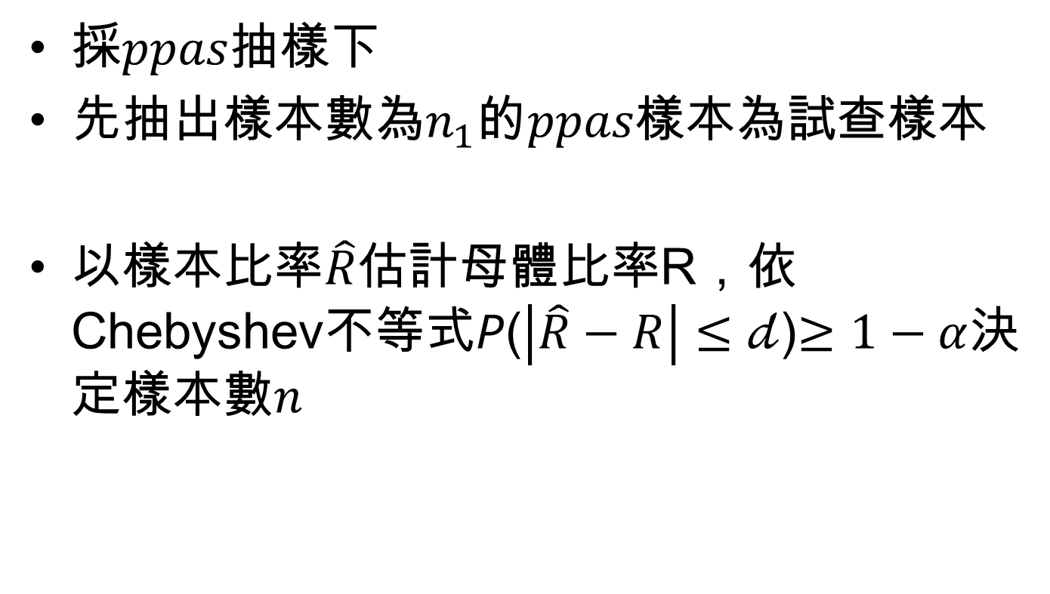
樣本數決定
採𝑝𝑝𝑎𝑠抽樣下
先抽出樣本數為$n_{1}$的𝑝𝑝𝑎𝑠樣本為試查樣本
以樣本比率$\hat{R}$估計母體比率R，依Chebyshev不等式𝘗($\left|\hat{R}−R\right|≤𝒹$)$≥1−α$決定樣本數𝑛
Notes:
需要推導的有
1.$\hat{R}是R不偏估計式 ＆$ var($\hat{R}$)的不偏估計式------重點啊～
2.給定 d 和 1-d 假設 推導上式
3.再來就是5.3.3的準確度兩種解釋（前面推出來後面就是代換而已了）

Slide 97
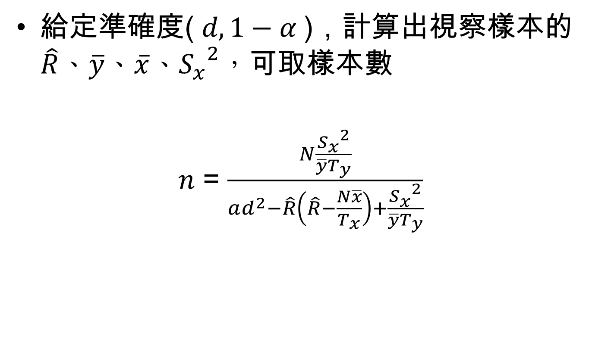
樣本數決定
給定準確度( 𝑑$,1−α$)，計算出視察樣本的$\hat{R}、\overline{y}、\overline{x}、{S_{x}^{}}^{2}，$可取樣本數
𝑛 = $\frac{N\frac{{S_{x}^{}}^{2}}{\overline{y}T_{y}}}{ad^{2}−\hat{R}\left(\hat{R}−\frac{N\overline{x}}{T_{x}}\right)+\frac{{S_{x}^{}}^{2}}{\overline{y}T_{y}}}$

Slide 98

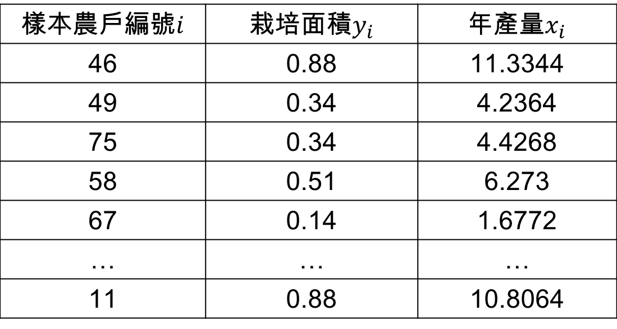
範例（5.10）
如例5.9中， $N$=90，$T_{y}$=41.02，所抽出樣本數為18的𝑝𝑝𝑎𝑠樣本，經資料收集得樣本資料如下表
樣本農戶編號𝑖 | 栽培面積$y_{i}$ | 年產量$x_{i}$
46 | 0.88 | 11.3344
49 | 0.34 | 4.2364
75 | 0.34 | 4.4268
58 | 0.51 | 6.273
67 | 0.14 | 1.6772
… | … | …
11 | 0.88 | 10.8064

Slide 99
範例（5.10）
利用excel計算，得$\overline{y}$=0.4622，$\overline{x}$=5.7884，${S_{x}}^{2}$=8.6317，$\hat{R}$=12.5231。
$\hat{R}$($\hat{R}$-$\frac{N\overline{x}}{T_{y}}$)-$\frac{{S_{x}}^{2}}{\overline{y}T_{y}}$
=(12.5231)(12.5231-$\frac{90(507884)}{41.02}$)-$\frac{8.6317}{(0.4622)(41.02)}$
= - 2.6712
因此，任何正數$α$及𝑑都滿足
$αd^{2}>\hat{R}$($\hat{R}$-$\frac{N\overline{x}}{T_{y}}$)-$\frac{{S_{x}}^{2}}{\overline{y}T_{y}}$

Slide 100
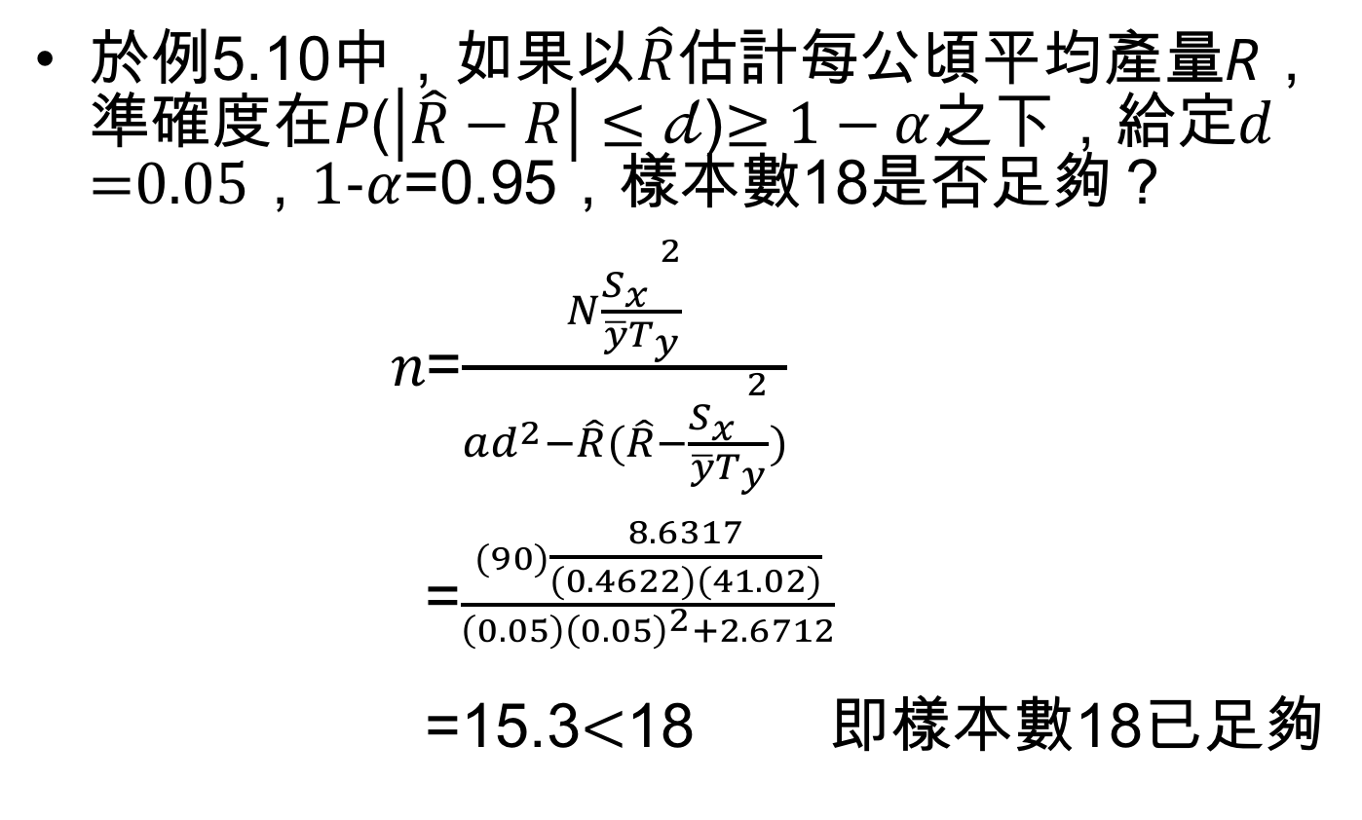
範例（5.11）
於例5.10中，如果以$\hat{R}$估計每公頃平均產量𝘙，準確度在𝘗($\left|\hat{R}−R\right|≤𝒹$)$≥1−α$之下，給定𝑑=0.05，1-$α$=0.95，樣本數18是否足夠？
𝑛=$\frac{N\frac{{S_{x}^{}}^{2}}{\overline{y}T_{y}}}{ad^{2}−\hat{R}(\hat{R}−\frac{{S_{x}^{}}^{2}}{\overline{y}T_{y}})}$
=$\frac{(90)\frac{8.6317}{(0.4622)(41.02)}}{\left(0.05\right){\left(0.05\right)}^{2}+2.6712}$
=15.3$<$18 即樣本數18已足夠

Slide 101
準確度的評估

Slide 102
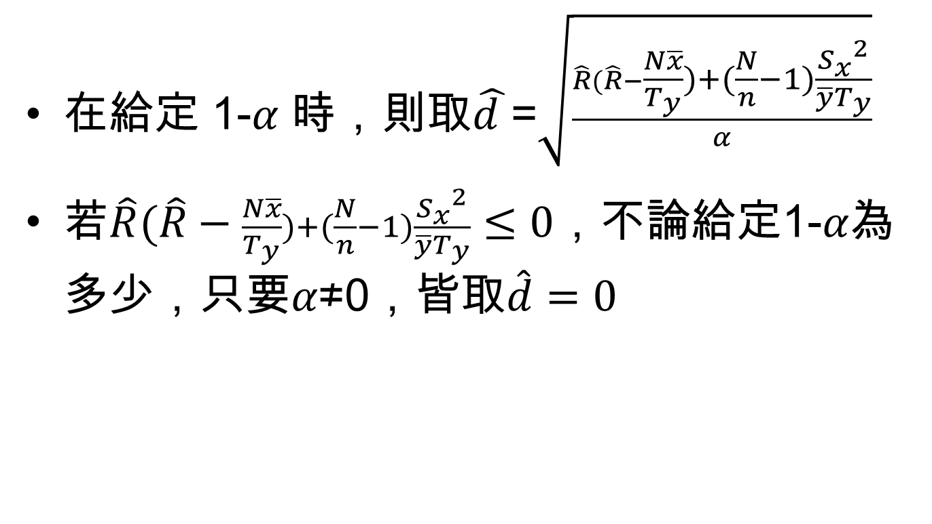
比率估計問題準確度
在給定 1-$α$時，則取$\hat{d }$=$\sqrt{\frac{\hat{R}(\hat{R}−\frac{N\overline{x}}{T_{y}})+(\frac{N}{n}−1)\frac{{S_{x}^{}}^{2}}{\overline{y}T_{y}}}{α}}$
若$\hat{R}(\hat{R}−\frac{N\overline{x}}{T_{y}})+(\frac{N}{n}−1)\frac{{S_{x}^{}}^{2}}{\overline{y}T_{y}}≤0$，不論給定1-𝛼為多少，只要𝛼≠0，皆取$\hat{d}=0$

Slide 103
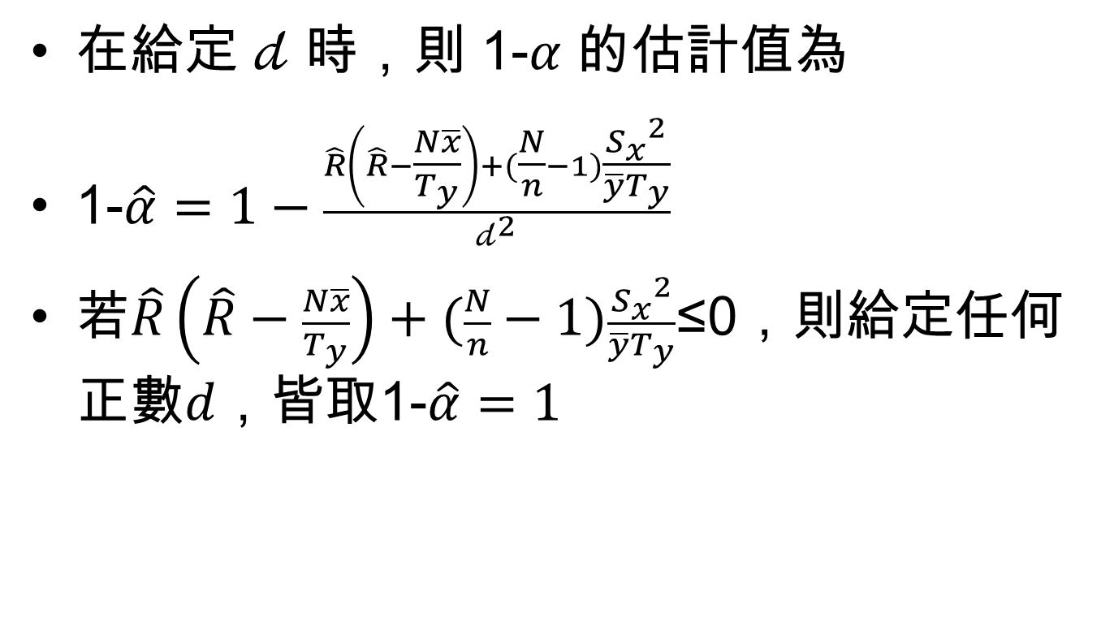
比率估計問題準確度
在給定 𝒹 時，則 1-𝛼 的估計值為
1-$\hat{α}=1−\frac{\hat{R}\left(\hat{R}−\frac{N\overline{x}}{T_{y}}\right)+(\frac{N}{n}−1)\frac{{S_{x}^{}}^{2}}{\overline{y}T_{y}}}{𝒹^{2}}$
若$\hat{R}\left(\hat{R}−\frac{N\overline{x}}{T_{y}}\right)+(\frac{N}{n}−1)\frac{{S_{x}^{}}^{2}}{\overline{y}T_{y}}$≤0，則給定任何正數𝑑，皆取1-$\hat{α}=1$

Slide 104
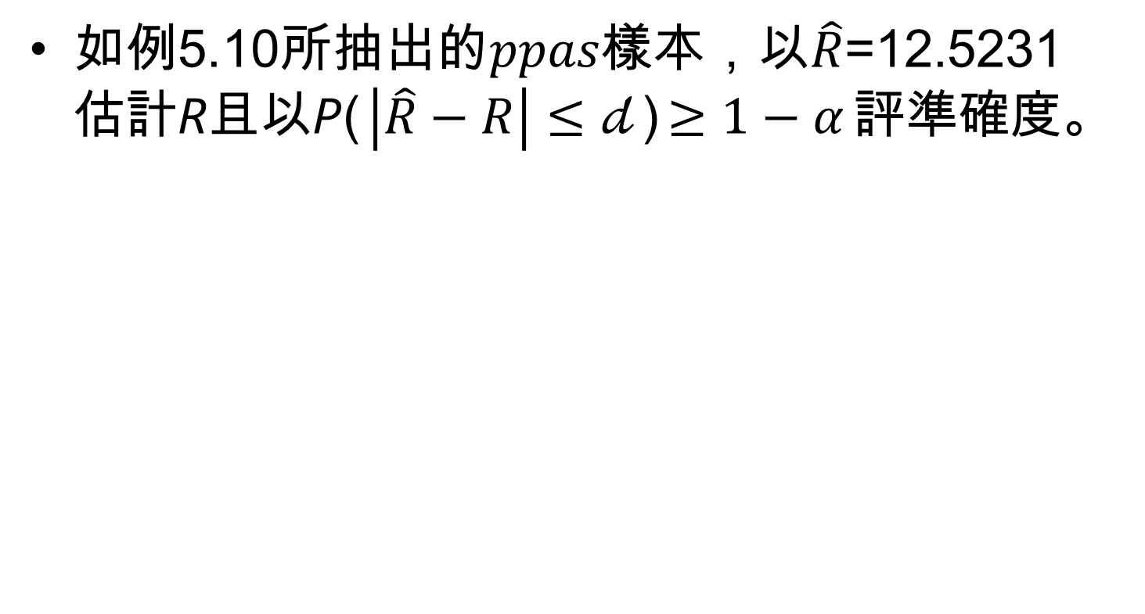
範例（5.12）
如例5.10所抽出的𝑝𝑝𝑎𝑠樣本，以$\hat{R}$=12.5231估計𝘙且以𝘗($\left|\hat{R}−R\right|≤𝒹$)$≥1−α$評準確度。

Slide 105
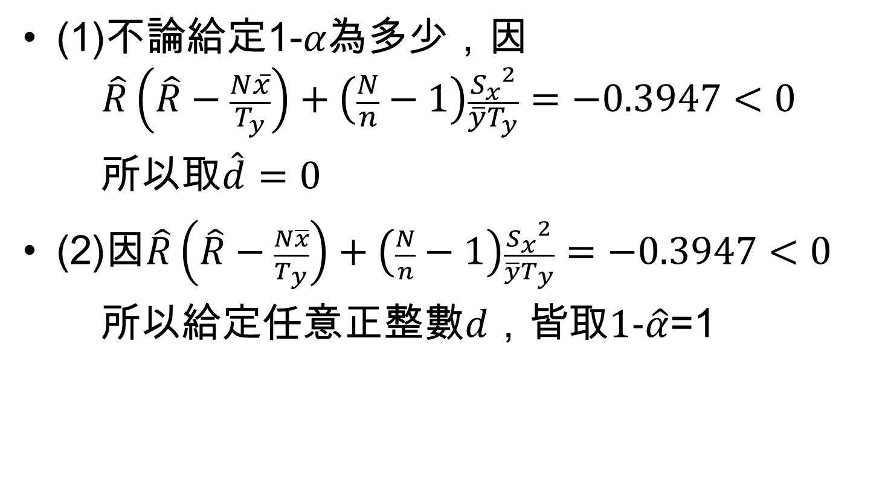
範例（5.12）
(1)不論給定1-$α為多少$，因
$$\hat{R}\left(\hat{R}−\frac{N\overline{x}}{T_{y}}\right)+\left(\frac{N}{n}−1\right)\frac{{S_{x}^{}}^{2}}{\overline{y}T_{y}}=−0.3947<0$$
所以取$\hat{d}=0$
(2)因$\hat{R}\left(\hat{R}−\frac{N\overline{x}}{T_{y}}\right)+\left(\frac{N}{n}−1\right)\frac{{S_{x}^{}}^{2}}{\overline{y}T_{y}}=−0.3947<0$
所以給定任意正整數𝑑，皆取1-$\hat{α}$=1

Slide 106


範例（5.13）
於例5.10中，若只抽前面的15個農戶，其樣本資料如下
樣本農戶編號𝑖 | 栽培面積$y_{i}$ | 年產量$x_{i}$
46 | 0.88 | 11.3344
49 | 0.34 | 4.2364
75 | 0.34 | 4.4268
58 | 0.51 | 6.273
67 | 0.14 | 1.6772
… | … | …
8 | 0.68 | 8.4592
$\overline{y}$=0.4400
$\overline{x}$=5.4114
${S_{x}}^{2}$=7.5650
$\hat{R}$=12.5934

Slide 107

範例（5.13）
(1)給定1-$α$=0.90
$\hat{R}\left(\hat{R}−\frac{N\overline{x}}{T_{y}}\right)+\left(\frac{N}{n}−1\right)\frac{{S_{x}^{}}^{2}}{\overline{y}T_{y}}$
=(12.5934)(12.5934-$\frac{90(5.4114)}{41.02}$)+($\frac{90}{15}$-1)$\frac{7.5650}{\left(0.4400\right)(41.02)}$
=11.1694
則$\hat{d}$ =$\sqrt{\frac{\hat{R}(\hat{R}−\frac{N\overline{x}}{T_{y}})+(\frac{N}{n}−1)\frac{{S_{x}^{}}^{2}}{\overline{y}T_{y}}}{α}}=\sqrt{\frac{11.1694}{0.1}}$ = 10.57

Slide 108

範例（5.13）
(2)
因必須𝑑$≥\sqrt{\hat{R}(\hat{R}−\frac{N\overline{x}}{T_{y}})+(\frac{N}{n}−1)\frac{{S_{x}^{}}^{2}}{\overline{y}T_{y}}}$=$\sqrt{11.1694}$=3.34
在給定𝑑=5時，1-$\hat{α}$=1- $\frac{\hat{R}\left(\hat{R}−\frac{N\overline{x}}{T_{y}}\right)+(\frac{N}{n}−1)\frac{{S_{x}^{}}^{2}}{\overline{y}T_{y}}}{𝒹^{2}}$
=1- $\frac{11.1694}{25}$
=0.4668

Slide 109
不等機率總結
缺乏即時性
實際上通常需轉換資料（浮點數）
抽樣單位 - 群集抽樣

Slide 110
參考資料
張紘炬,(2009)抽樣方法與調查分析：理念、設計、分析、實例。華泰文化事業股份有限公司
英課本

Slide 111
R語法

Slide 112
R基礎語法介紹
length(x) :x中元素的個數
sample(x,size):不放回的隨即在向量x中抽取size個元素
seq(): 產生一個向量序列
setwd: 切換所在目錄
data = fread: 讀取檔案

Slide 113
Sapply:將公式帶入到輸入檔案的每個元素上回傳一個vector
Mean:印出平均數
Var:印出變異數
cbind(...):以列的方式組合
which():返回滿足條件的下表

